Slide 1

Enginyeria del Software
Pràctiques: Grup 431-07
Sprint 04: Diagrama de Classes, Diagrames de Seqüencia

Slide 2




Composició de l’equip
En el quart sprint l’SCRUM Master ha sigut l’Oscar Marcos Ruiz.
David Caballero
Pau García
Oscar Marcos
Guillem Capel Solé

Slide 3
Tasques fetes al sprint (Sprint 4)
Diagrames de Seqüència de les especificacions Registre, Login, Edició de Perfil, Idioma i Consulta Pública de Plats. (Pau)
Diagrames de Seqüència de les especificacions Inclou: Modificació d'ingredients, Modalitat d'entrega, Subscripció, Pagar Comanda i Checkout. (Oscar)
Diagrames de Seqüència de les especificacions Inclou: Repetir comanda, Proposar plats, Disponibilitat del cuiner i Publicació de menús. (David)
Diagrames de Seqüència de les especificacions Repartiment, Ruta de lliurament, Estat de la comanda, Xat Privat i Pla de Punts. (Guillem)
Correccions del Diagrama de classes amb el feedback(Encarregats: Pau i Oscar)
Coordinació de l’equip, Burn-down Chart, Trello i Actes de reunions (GitHub) (Oscar (SCRUM Master)
Preparació i format de la Presentació Final (Oscar (SCRUM Master)

Slide 4
Trello Sprint 4

Slide 5
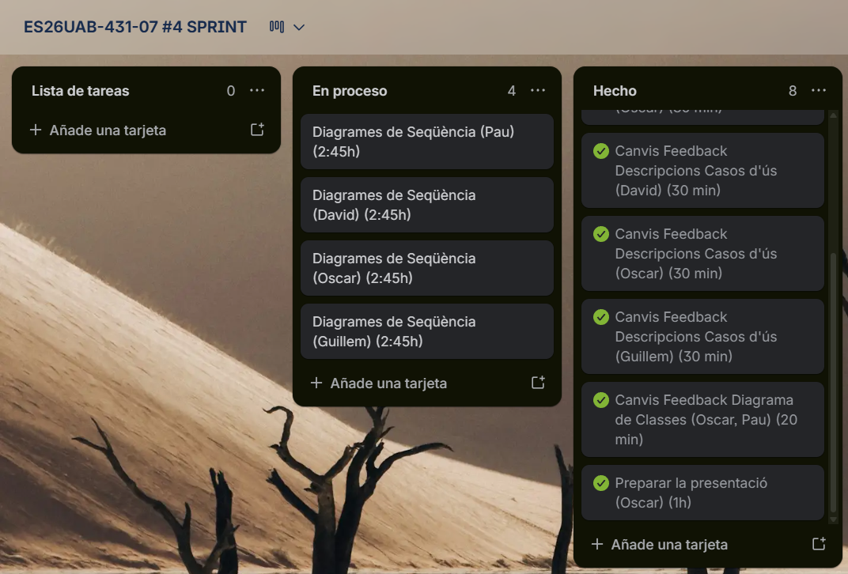
Trello (Sprint 4)

Slide 6
Diagrama Classes final

Slide 7
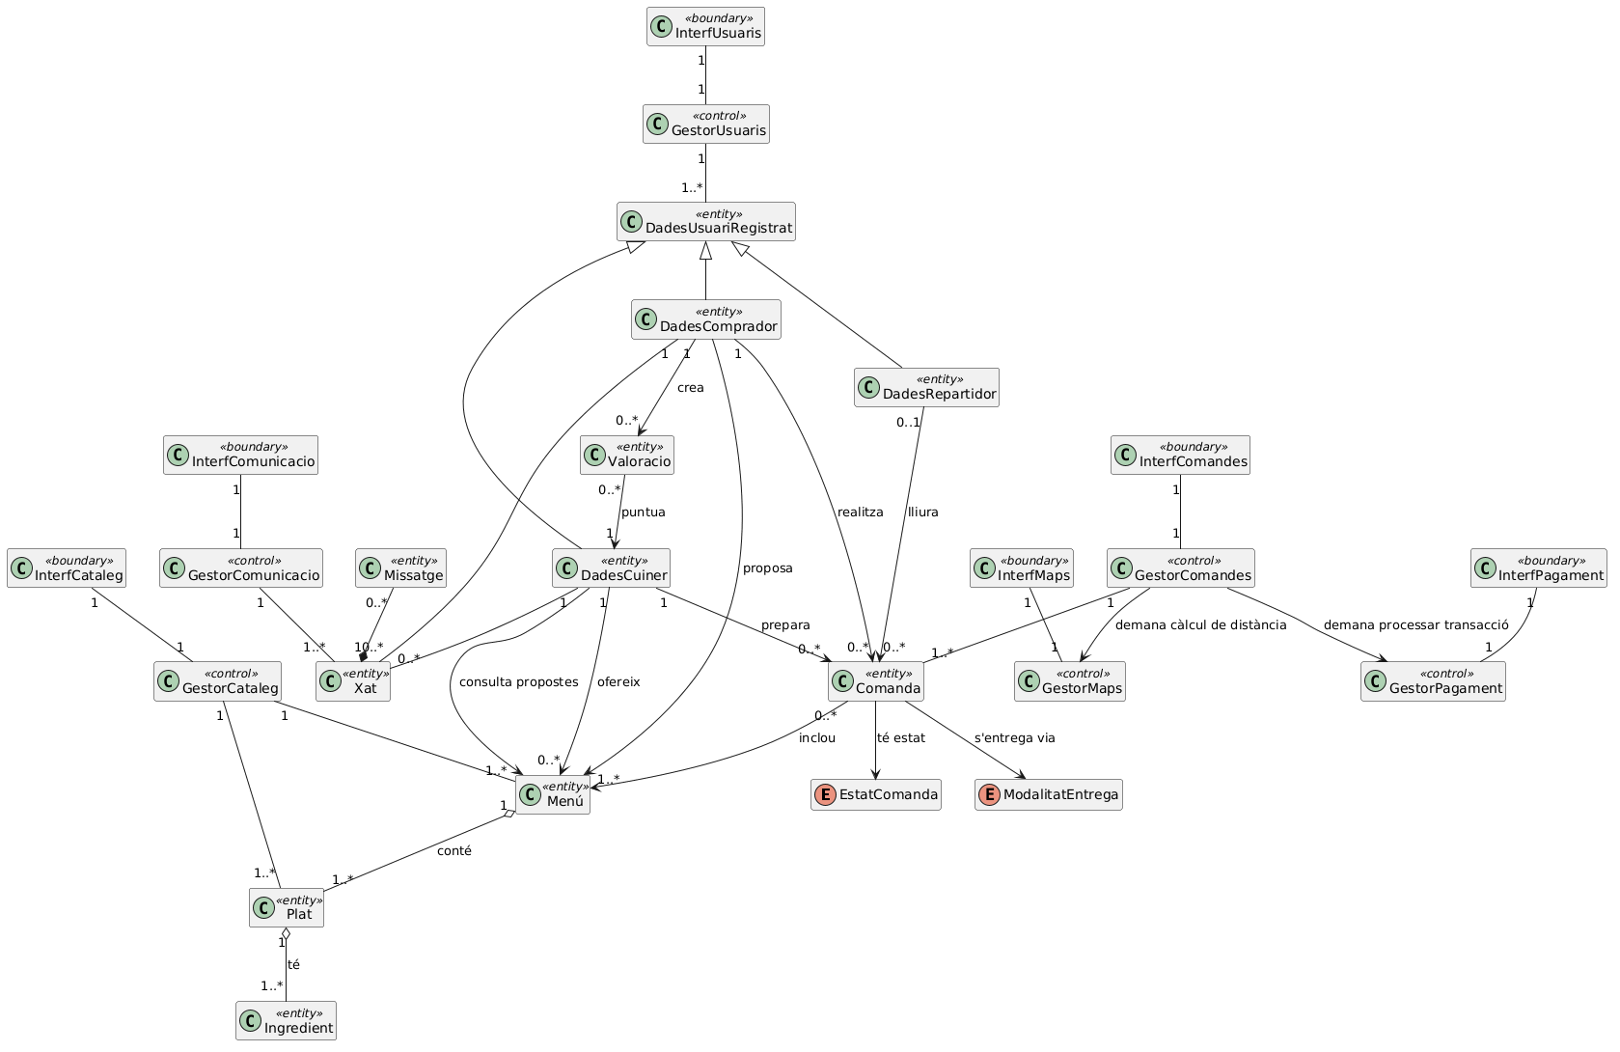
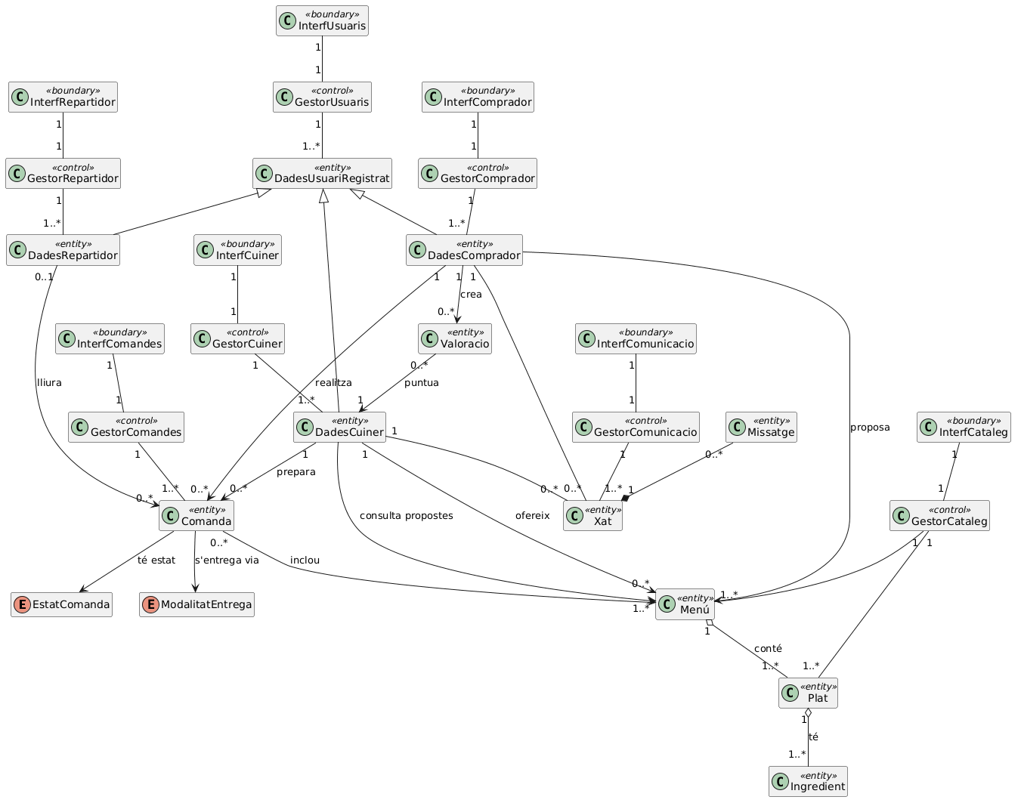

Slide 8
Diagrames de Seqüència

Slide 9
Especificacions
CAS D’ÚS: | Consultar Comandes pendents de repartir
Versió | 1.1 | Data | 14/05/2025
Autors | Guillem
Descripció | El repartidor visualitza una llista de comandes que ja han estat cuinades i estan esperant algú que les entregui. Només es mostren comandes dins del radi de cerca del repartidor.
Actors | Repartidor i Google Maps (Sistema Extern)
Precondició | El repartidor ha d'estar autenticat, en estat "Disponible" i tenir la ubicació activa al dispositiu.
Flux principal | El repartidor accedeix a la secció "Comandes Pendents". El sistema detecta la ubicació actual del repartidor via GPS. El sistema consulta a la base de dades totes les comandes en estat "Cuinada i pendent d'entrega". El sistema es connecta amb Google Maps per calcular la distància entre el repartidor i cada cuina d'origen. El sistema mostra una llista ordenada per proximitat, incloent per cada comanda: origen (cuina), destí de l'entrega i el guany estimat. El repartidor revisa la llista i selecciona una comanda disponible per acceptar-la (S'estén de forma explícita al CU: "Acceptar Comanda").
Subfluxos | A1. No hi ha comandes disponibles: Al pas 5, si no hi ha comandes a la zona, el sistema mostra el missatge "No hi ha comandes properes en aquest moment". El sistema ofereix al repartidor l'opció d'ampliar el radi de cerca. Si el repartidor accepta, el sistema torna al pas 3 amb el nou radi. A2. Actualització automàtica de la llista: La llista es refresca periòdicament per mostrar noves comandes sense necessitat de recarregar la pàgina.
Fluxos alternatius | Ubicació no disponible: Si el repartidor no té la ubicació activada o el GPS falla, el sistema mostra l'avís "Necessitem la teva ubicació per mostrar comandes properes" i el redirigeix a la configuració del dispositiu per activar-la.
Postcondició
Requeriments no funcionals
Prioritat | Normal
Comentaris

Slide 10
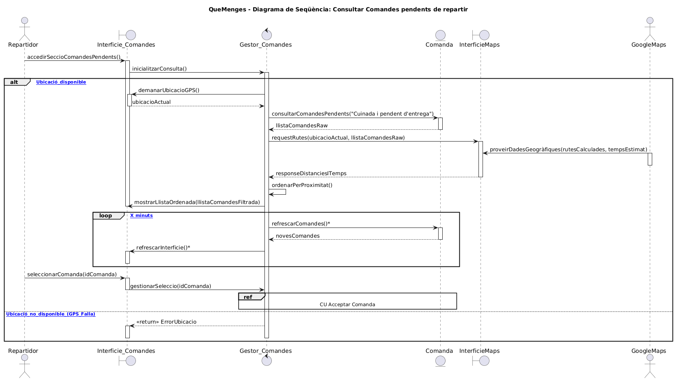
Especificacions

Slide 11
Especificacions
CAS D’ÚS: | Consultar plats i menús disponibles
Versió | 1.0 | Data | 18/05/2025
Autors | Pau
Descripció | Permet a qualsevol usuari visualitzar el catàleg general de plats i menús publicats pels cuiners a la plataforma QueMenges. Opcionalment, si l'usuari ha iniciat sessió i té la seva ubicació configurada, pot utilitzar un filtre per ordenar i restringir els resultats per distància.
Actors | Usuari no registrat (i qualsevol usuari registrat per herència) i Google Maps (Sistema Extern).
Precondició
Flux principal | 1. L'usuari accedeix a la pantalla principal (catàleg) de l'aplicació. 2. El sistema consulta a la base de dades tots els plats i menús actius de manera general. 3. El sistema mostra la llista completa amb les imatges, títols, categories i preus dels plats disponibles. 4. L'usuari pot navegar lliurement per aquest catàleg. 5. L'usuari selecciona un plat o menú per veure'n els detalls. 6. El sistema mostra la fitxa del plat amb la descripció, llista d'ingredients, al·lèrgens, opcionals i la valoració del cuiner. 7. El procés finalitza quan l'usuari tanca la fitxa o, si està registrat com a comprador, decideix iniciar una comanda.
Subfluxos | A1. Filtrar per distància (requereix ubicació): Al pas 3, l'usuari decideix activar el filtre de proximitat. El sistema comprova que l'usuari tingui la sessió iniciada i una ubicació guardada al perfil. El sistema es connecta amb Google Maps per calcular la distància entre l'usuari i les cuines. El sistema actualitza la llista mostrant només els plats que entren dins del radi seleccionat. A2. Filtrar per altres criteris o cerca manual: Al pas 4, l'usuari utilitza la barra de cerca (per paraula clau) o aplica filtres de restriccions alimentàries del perfil. El sistema refina els resultats de la llista general mostrant només els que coincideixen amb els criteris.
Fluxos alternatius | Usuari sense ubicació intenta filtrar per distància: Al subflux A1, si un Usuari no registrat o un d'iniciat sense adreça guardada intenta activar el filtre de distància, el sistema mostra l'avís "Per filtrar per distància necessitem la teva ubicació".
Postcondició
Requeriments no funcionals
Prioritat | Normal
Comentaris

Slide 12
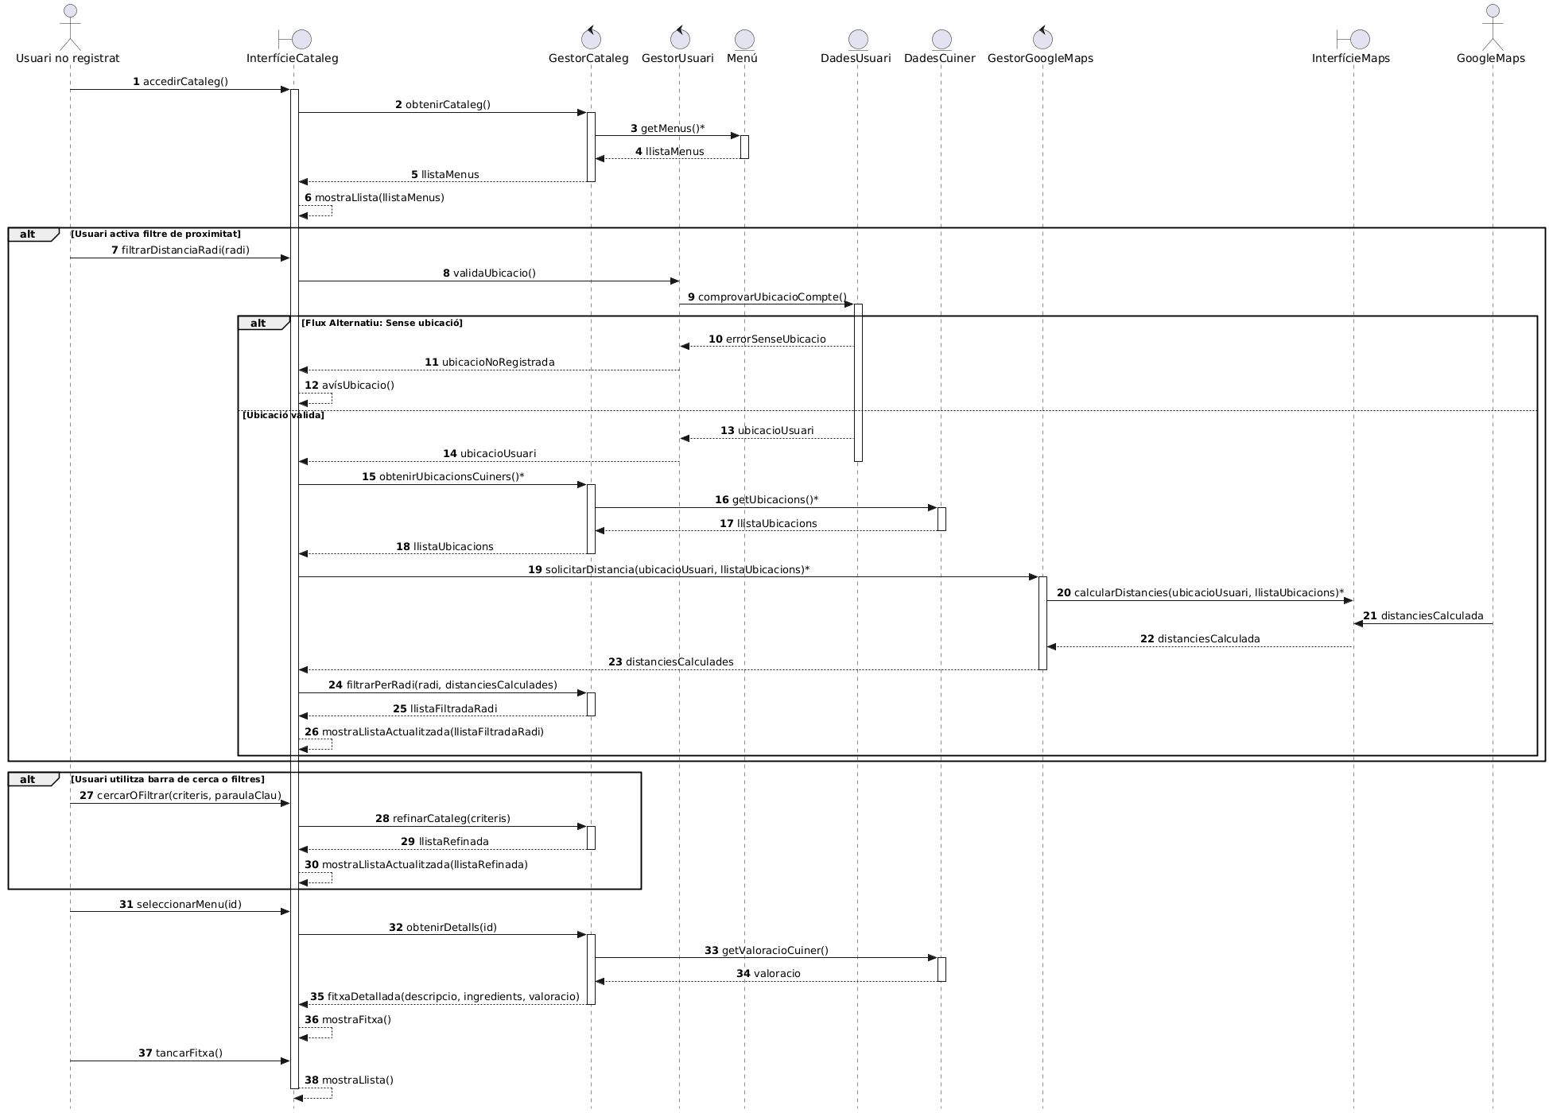
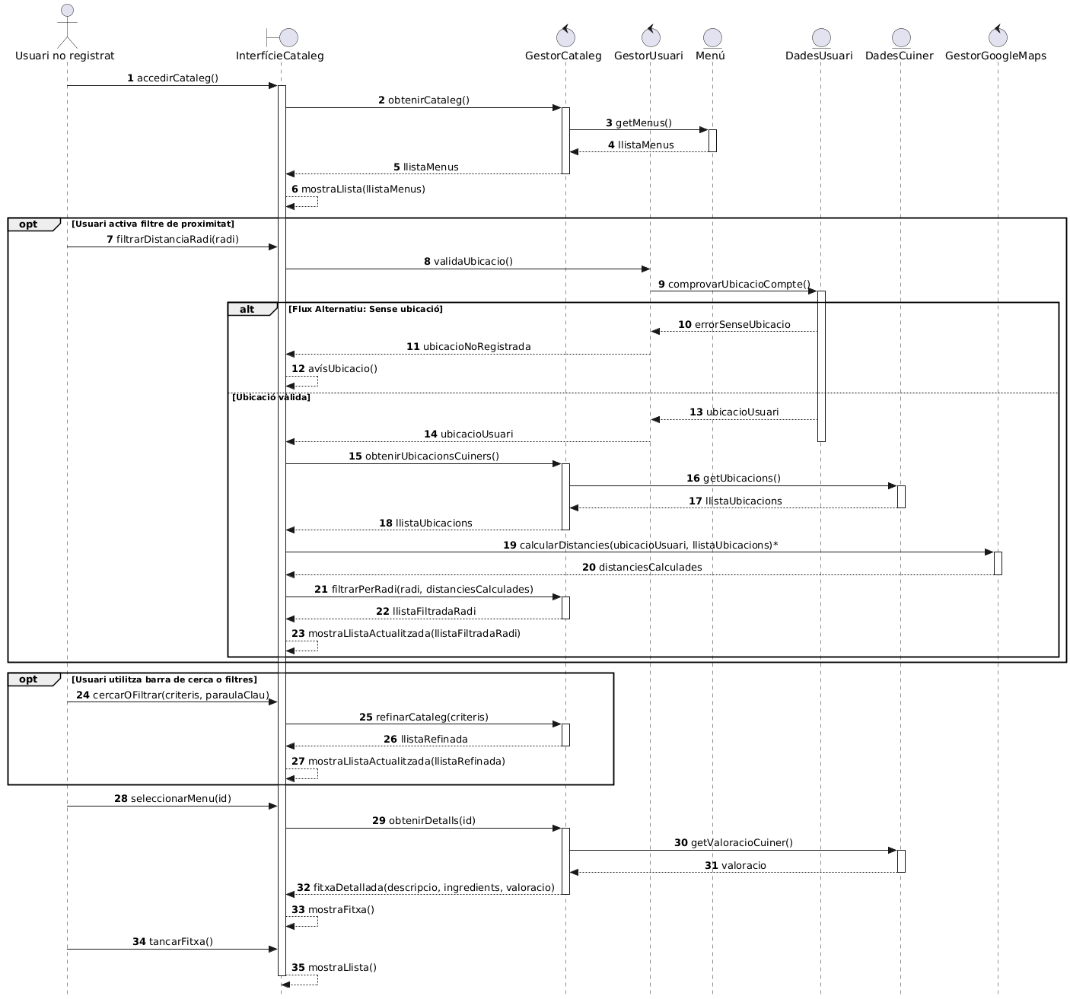

Slide 13
CAS D’ÚS: | Pagar comanda (Independent)
Versió | 1.1 | Data | 15/04/2025
Autors | Oscar
Descripció | Permet als compradors pagar la comanda que estan realitzant després d'haver afegit tots els productes al carret i haver escollit la modalitat d'entrega preferida.
Actors | Comprador, PayPal / Entitat bancària (extern)
Precondició | El comprador ha d'estar en procés de fer una comanda i ha d'haver seleccionat una modalitat d'entrega.
Flux principal | El comprador selecciona 'continuar al pagament' 2. El sistema calcula el preu de la comanda a partir dels productes seleccionats i la modalitat d’entrega. 3. El sistema mostra el preu per pantalla. 4. El comprador prem el botó ‘pagar comanda’. 5. El sistema connecta al comprador amb PayPal / La seva entitat bancària per fer el pagament. 6. El sistema li mostra la comanda completada, i li informa al client que pot veure el seu estat.
Subfluxos | S1. Sense métode de pagament vinculat (Deriva del punt 5): Si el client no té cap métode de pagament configurat al seu perfil, el sistema li demanarà que seleccioni el seu métode preferit i li demanarà les dades pel pagament. S2. Punts de la comanda (Deriva del punt 3): Si el comprador té activa la subscripció mensual de l'aplicació, el sistema mostrarà també els punts que proporciona aquesta comanda.
Fluxos alternatius | A1. Error en el pagament: Si l’usuari no té suficients fons o succeeix qualsevol error en el pagament, el sistema mostrarà a l’usuari un missatge d’error amb la descripció adient.
Postcondició | El sistema registra el pagament i divideix els fons entre el cuiner, la propia app i el repartidor (si n’hi ha) i els avisa per començar el procés de la comanda.
Requeriments no funcionals | RNF-4-01
Prioritat | Alta
Comentaris

Slide 14
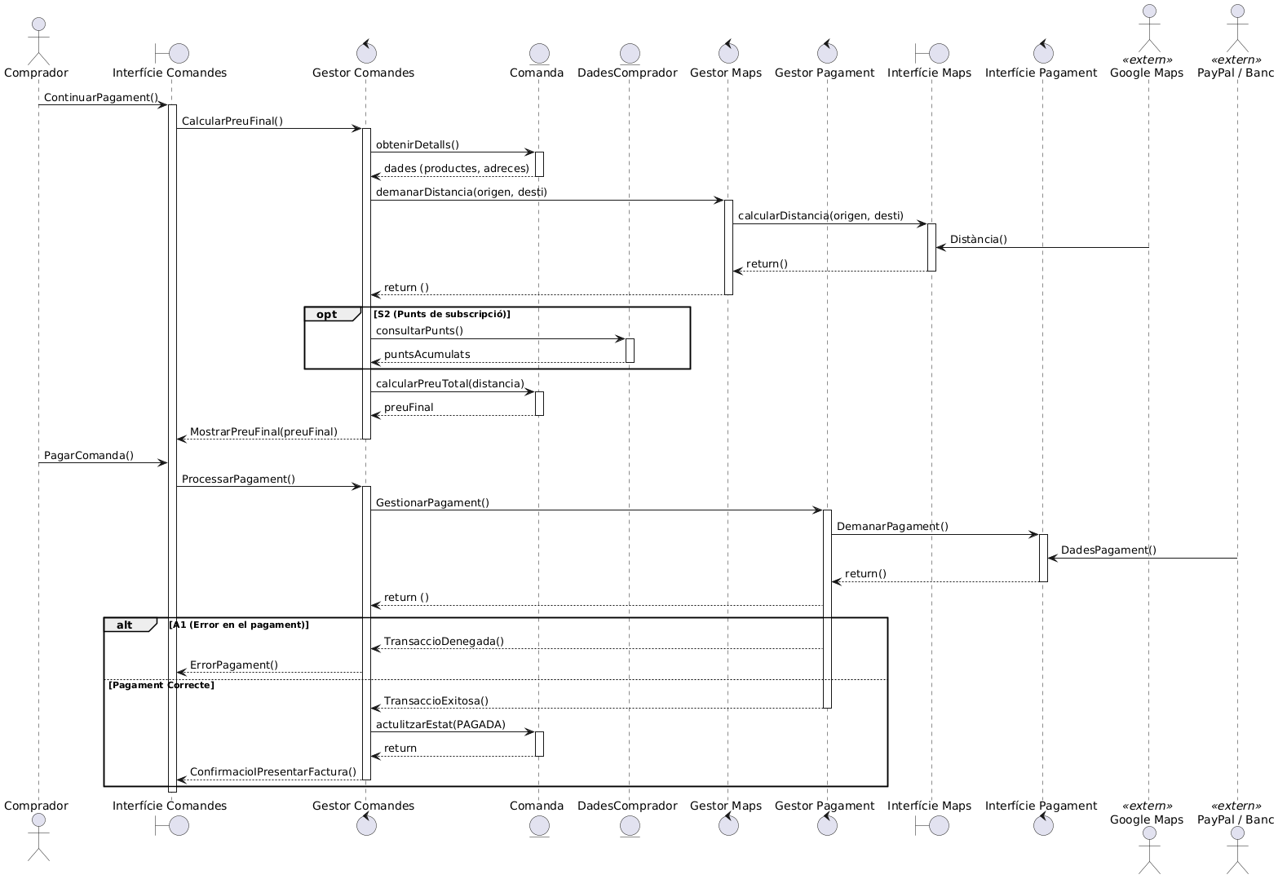

Slide 15
Especificacions
CAS D’ÚS: | Repetir Comanda Anterior (Extend)
Versió | 1.0 | Data | 16/05/2025
Autors | David
Descripció | El comprador pot repetir una comanda que havia fet anteriorment amb els mateixos productes i modificacions, però pot canviar el pagament i direcció.
Actors | Comprador
Precondició | El comprador identificat en l’aplicació haurà d’haver fet obligatoriament alguna comanda amb anterioritat i el cuiner que havia cuinat l’anterior comanda haurà d’estar disponible.
Flux principal | 1. En l’apartat de “Comandes” de l’aplicació el client li donarà al botó que diu “Historial” 2. El client podrà seleccionar qualsevol comanda que hagi fet simplement fent click sobre aquesta 3. Un cop dins de la comanda, tindrà una opció que diu “Repetir Comanda” i la seleccionarà 4. Després, automàticament, es verificarà la disponibilitat del cuiner 5. Per últim només haurà d'afegir el mètode de pagament i la direcció per finalitzar la comanda
Subfluxos
Fluxos alternatius | -Cuiner no disponible: No es pot repetir la comanda, ja que el cuiner que la oferia no està disponible -Hstorial de compres desactivat: El client no pot repetir la comanda per culpa de tenir l'historial de compres desactivat
Postcondició | El cuiner realitza de nou la comanda que previament va fer el comprador
Requeriments no funcionals | RNF-2-01
Prioritat | Normal
Comentaris

Slide 16
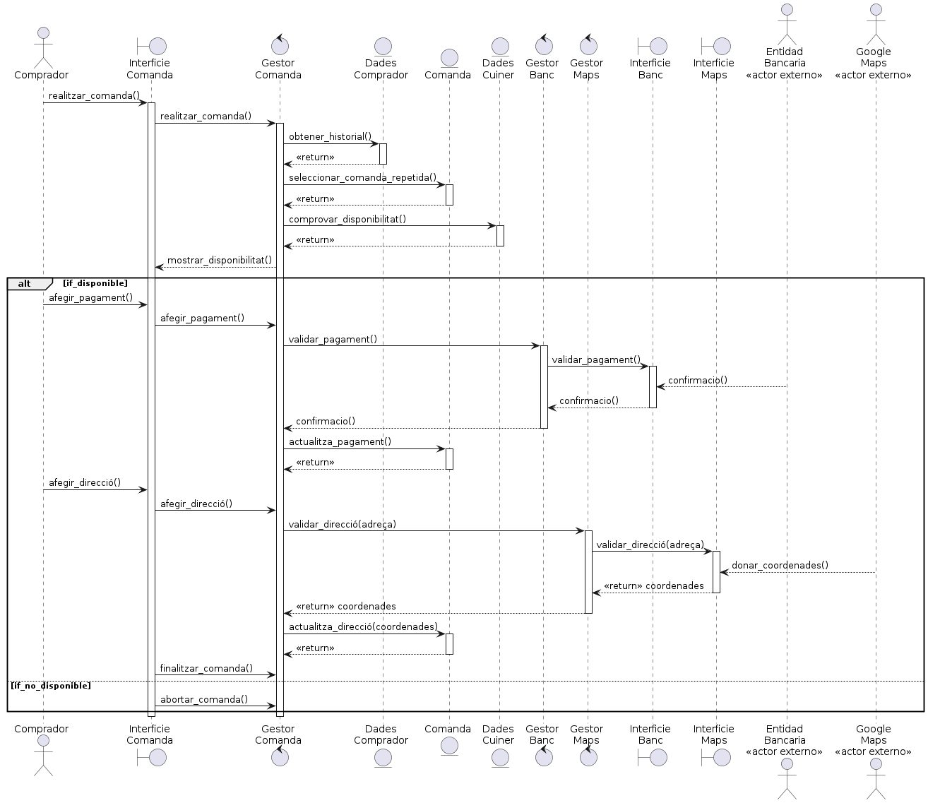

Slide 17
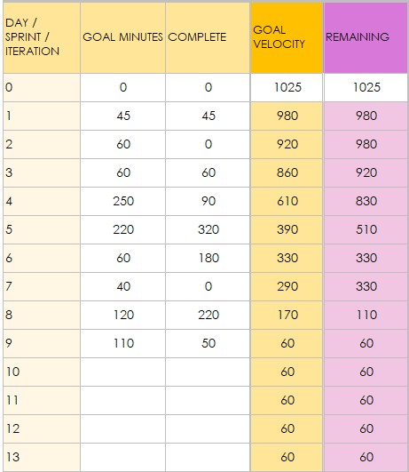
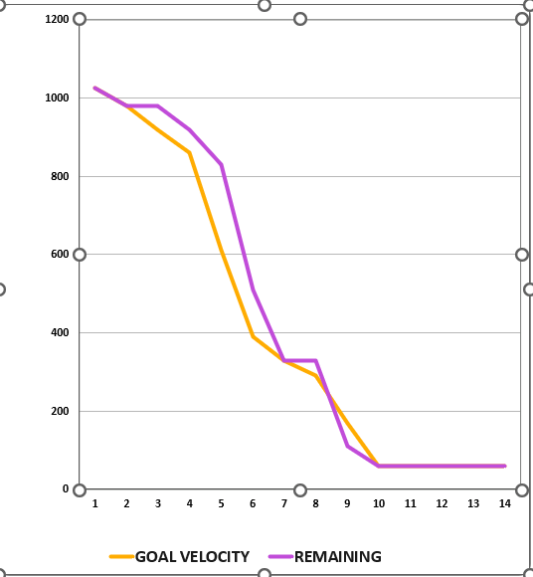
Burn-down chart

Slide 18
Enginyeria del Software
Pràctiques: Grup 431-07
Sprint 04: Diagrama de Classes, Diagrames de Seqüencia

Slide 19
CAS D’ÚS: | Fer comanda
Versió | 1.1 | Data | 15/04/2025
Autors | Oscar
Descripció | Permet al comprador construir una comanda afegint un o diversos plats per afegir al carret, i mostra al comprador el resum de la comanda abans de procedir a escollir la modalitat d'entrega, per acabar registrant la comanda.
Actors | Comprador.
Precondició | L'usuari ha d'estar autenticat i tenir el rol de Comprador actiu.
Flux principal | 1. El comprador navega pel catàleg i afegeix els plats o menús que desitji al carret. 2. El sistema desa temporalment al carret els articles 3. El comprador accedeix al carret de la comanda. 4. El sistema mostra el resum de la comanda (plats i quantitats) i el preu total abans del preu de repartiment. 5. El comprador presiona el botó 'Procedir amb la comanda'. 6. <<include>> Seleccionar Modalitat d'entrega
Subfluxos | S1. Plats esgotats (Subfluxe del punt 2): Si un plat deixa d'estar disponible durant el procés, el sistema demana actualitzar el carret. S2.Treure plats (Subfluxe del punt 3): El comprador pot treure plats del carret en qualsevol moment des de la vista del carret.
Fluxos alternatius | A1. Carret buit: Si el comprador intenta confirmar sense plats, el sistema mostra un avís i torna al catàleg.
Postcondició | Es crea la comanda al sistema i es queda com pendent de pagament.
Requeriments no funcionals
Prioritat | Alta
Comentaris

Slide 20
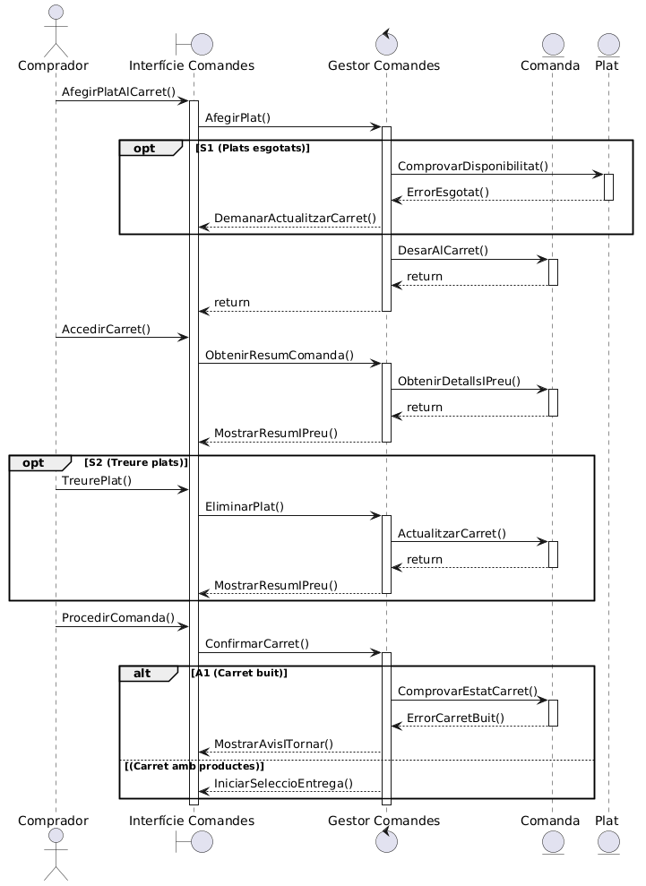

Slide 21
CAS D’ÚS: | Modificar ingredients opcionals
Versió | 1.1 | Data | 14/04/2025
Autors | Oscar
Descripció | Permet al comprador modificar els ingredients d’un plat marcats com a opcionals pel cuiner.
Actors | Comprador.
Precondició | S'ha d'estar en procés de fer una comanda i s'ha d'haver invocat aquest cas d'us com a <<include>> de 'Fer_comanda'
Flux principal | El comprador navega pels plats i menús oferits i afegeix un plat al carret. El comprador accedeix a la seva comanda en curs (carret de plats). El comprador selecciona l’opció de modificar ingredients opcionals del plat (si n’hi ha). El comprador modifica els ingredients opcionals al seu gust i guarda la configuració del plat per la comanda.
Subfluxos
Fluxos alternatius | A1. Cancelació de modificació: En qualsevol moment abans de guardar, el comprador pot cancelar l’acció. El sistema descarta els canvis i retorna a la pantalla de la comanda amb la configuració original del plat. A2. Sense ingredients opcionals: Si un plat no té ingredients catalogats pel cuiner com a ‘opcionals’, no hi haurà l’opció de modificar ingredients en el plat
Postcondició | La configuració del plat queda guardada a la comanda en la que s’hagi modificat.
Requeriments no funcionals
Prioritat | Baixa
Comentaris

Slide 22
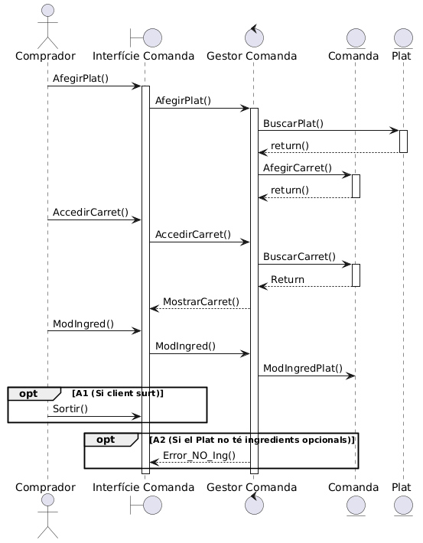

Slide 23
CAS D’ÚS: | Seleccionar modalitat d'entrega
Versió | 1.1 | Data | 15/04/2025
Autors | Oscar
Descripció | El comprador selecciona una de les 3 modalitats d’entrega al fer una comanda. Pot seleccionar entrega per repartidor, entrega per part del cuiner o recollida en casa del cuiner, i s'ajusta el preu final de la comanda calculant els costos de desplaçament.
Actors | Comprador, Google maps (extern)
Precondició | S'ha d'haver invocat el cas d'ús com a <<include>> de 'Fer comanda'.
Flux principal | 1. El comprador procedeix amb la comanda després d'haver vist el resum de la comanda. 2. El sistema li demana que seleccioni una de les 3 modalitats d’entrega disponibles abans de pagar la comanda. 3. El comprador selecciona la seva modalitat preferida 4. El comprador selecciona 'Continuar al pagament'.
Subfluxos | S1. Repartidors no disponibles (Subfluxe del punt 3): Si el sistema detecta que no hi ha repartidors disponibles en l’àrea, emitirà un missatge d’error a l’usuari i el tornarà a la pantalla de selecció de modalitat d’entrega. S2. Falta d’adreça (Subfluxe del punt 3): Si l’usuari selecciona entrega per repartidor o pel cuiner i no ha proporcionat cap adreça al seu perfil, el sistema li demanarà que proporcioni una adreça vàlida, després de lo qual serà enviat de nou cap a la pantalla de selecció de modalitat.
Fluxos alternatius | A1. Cancelació de selecció: En qualsevol moment abans de seleccionar la modalitat, el comprador pot sortir d’aquesta pantalla i tornar a la pantalla del carret/comanda.
Postcondició | Es calcula el cost d’enviament segons la modalitat d’entega i es pot procedir a pagar la comanda.
Requeriments no funcionals
Prioritat | Alta
Comentaris

Slide 24
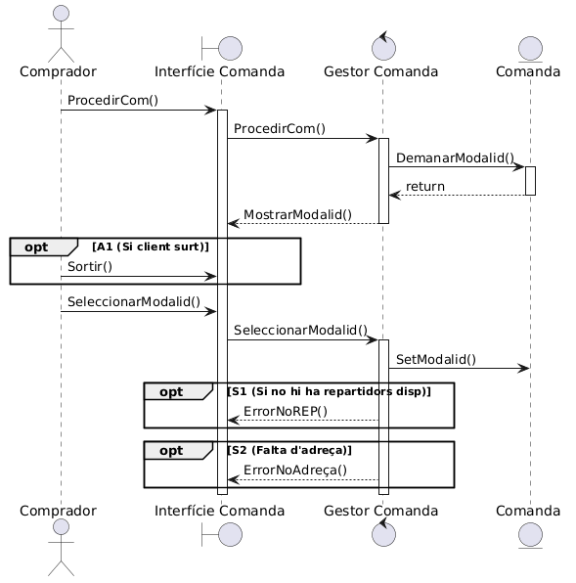

Slide 25
CAS D’ÚS: | Consultar comandes anteriors
Versió | 1.1 | Data | 15/04/2025
Autors | Oscar
Descripció | Els compradors poden accedir al seu historial de comandes per veure les que han realitzat anteriorment.
Actors | Comprador.
Precondició | El comprador ha d’estar a la pantalla de consulta de plats i menús.
Flux principal | 1. El comprador selecciona el botó ‘veure comandes anteriors’. 2. El sistema mostra una llista de les comandes del sistema. 3. El comprador selecciona una de les comandes mostrades pel sistema 4. El sistema li mostra al comprador la comanda amb tot els detalls (plats, modificacions, modalitat d’entrega seleccionada, etc.)
Subfluxos | S1. Ordenació de comandes anteriors (Subfluxe del punt 2): El client pot ordenar la llista de comandes anteriors per ordre alfabètic y/o data.
Fluxos alternatius | A1. Sortida de la vista: El comprador pot sortir de la pantalla de consulta de comandes anteriors en qualsevol moment, tornant a la consulta de plats i menús. A2. Historial buit: Si el sistema no troba cap comanda realitzada anteriorment, mostrarà un missatge d’error.
Postcondició | El client pot consultar la comanda anterior seleccionada.
Requeriments no funcionals
Prioritat | Normal
Comentaris

Slide 26
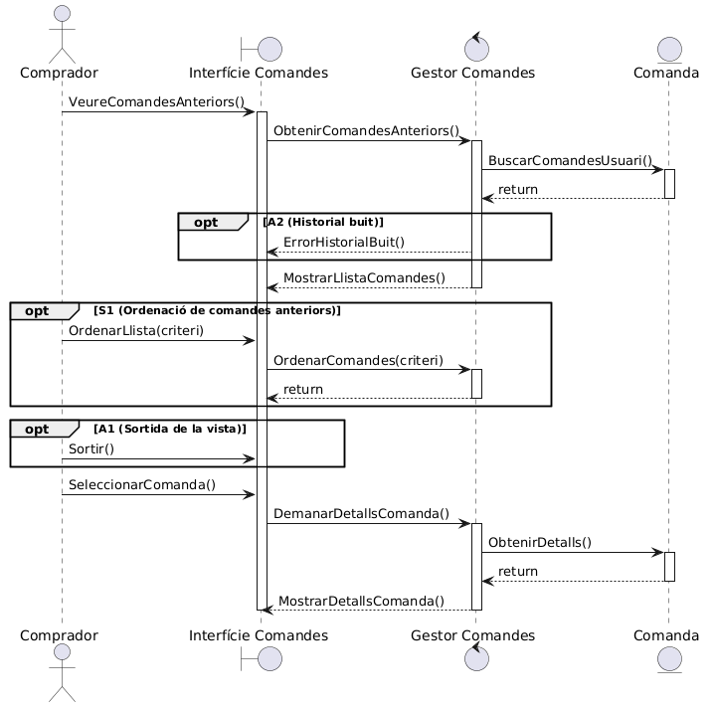

Slide 27
CAS D’ÚS: | Pagar Subscripció mensual
Versió | 1.0 | Data | 15/04/2025
Autors | Oscar
Descripció | Els usuaris poden seleccionar pagar una subscripció opcional que dona accés a una tarifa plana i pla d’obtenció de punts.
Actors | Comprador, PayPal / Entitat bancària (extern)
Precondició | L'usuari ha d'estar registrat i tenir el rol de comprador actiu.
Flux principal | 1. El comprador selecciona el botó de ‘subscripció opcional’ 2. El sistema li ofereix informació sobre aquesta subscripció, incluint el preu. 3. El comprador selecciona ‘pagar subscripció’ 4. El sistema connecta al comprador amb PayPal / La seva entitat bancària per fer el pagament.
Subfluxos | S1. Sense métode de pagament vinculat (Subfluxe del punt 4): Si el client no té cap métode de pagament configurat al seu perfil, el sistema li demanarà que seleccioni el seu métode preferit i li demanarà les dades pel pagament.
Fluxos alternatius | A1. Sortida de la pantalla de la suscripció: El comprador pot sortir de la pantalla d’informació de la subscripció en qualsevol moement sense realitzar el pagament. A2. Error en el pagament: Si l’usuari no té suficients fons o succeeix qualsevol error en el pagament, el sistema mostrarà a l’usuari un missatge d’error amb la descripció adient.
Postcondició | El client obté la subscripció i pot gaudir dels seus beneficis.
Requeriments no funcionals | RNF-4-01
Prioritat | Normal
Comentaris

Slide 28
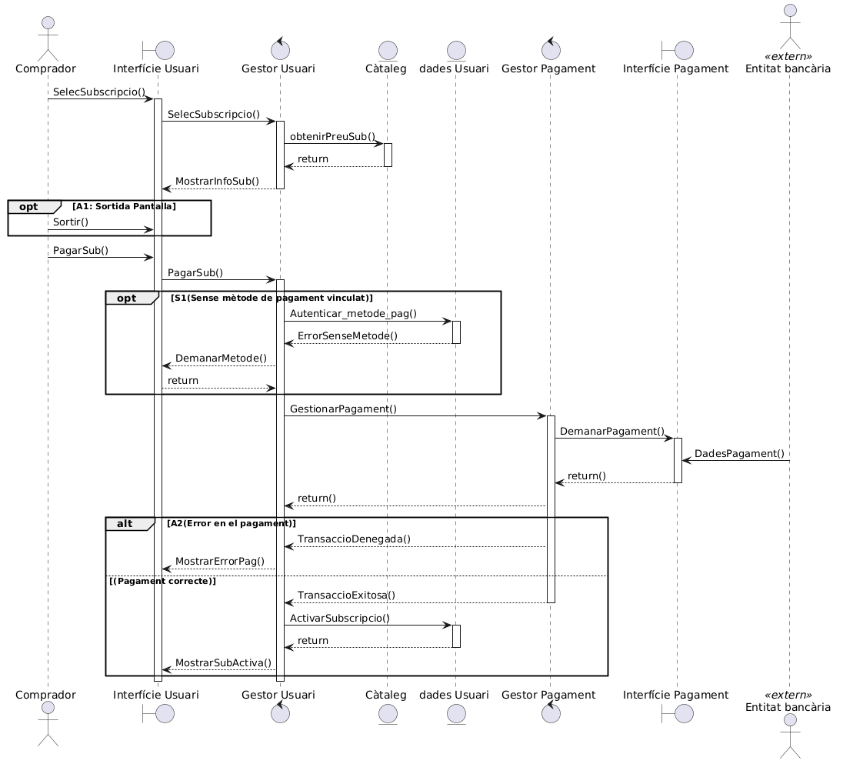

Slide 29
CAS D’ÚS: | Puntuar
Versió | 1.1 | Data | 15/04/2025
Autors | Oscar
Descripció | Els compradors poden puntuar una comanda realitzada i completada anteriorment, valorant aspectes com la puntualitat de l’entrega i l’estat del menjar, lo qual s'associarà als perfils del cuiner i repartidor (si n'hi havia).
Actors | Comprador.
Precondició | El comprador ha d’haver seleccionat una comanda anterior que no hagi estat puntuada anteriorment.
Flux principal | 1. El comprador selecciona el botó de ‘puntuar comanda’ 2. El sistema mostra un formulari de valoració 3. El comprador evalúa els diferents aspectes de la comanda (entrega, menjar, servei, etc.) 4. El comprador confirma la valoració. 5. El sistema valida les dades introduides. 6. El sistema li mostra un missatge d'agraïment al comprador i el torna a la consulta de comandes anteriors.
Subfluxos | S1. Camps obligatoris buits (Deriva del punt 3): Si el client intenta confirmar la valoració sense haver omplert la puntuació numèrica del plat i el repartidor (si n'hi ha), el sistema li mostrarà un avís i no li deixarà continuar fins que aquests camps estiguin oberts.
Fluxos alternatius | A1. Sortida de la vista: El comprador pot cancelar la puntuació de la comanda i tornar a la llista de comandes anteriors . A2. Historial buit: Si el sistema no troba cap comanda realitzada anteriorment, mostrarà un missatge d’error.
Postcondició | El sistema guarda la puntuació del comprador i l’associa als perfils del cuiner i el repartidor (si era entregada per repartidor).
Requeriments no funcionals
Prioritat | Baixa
Comentaris

Slide 30
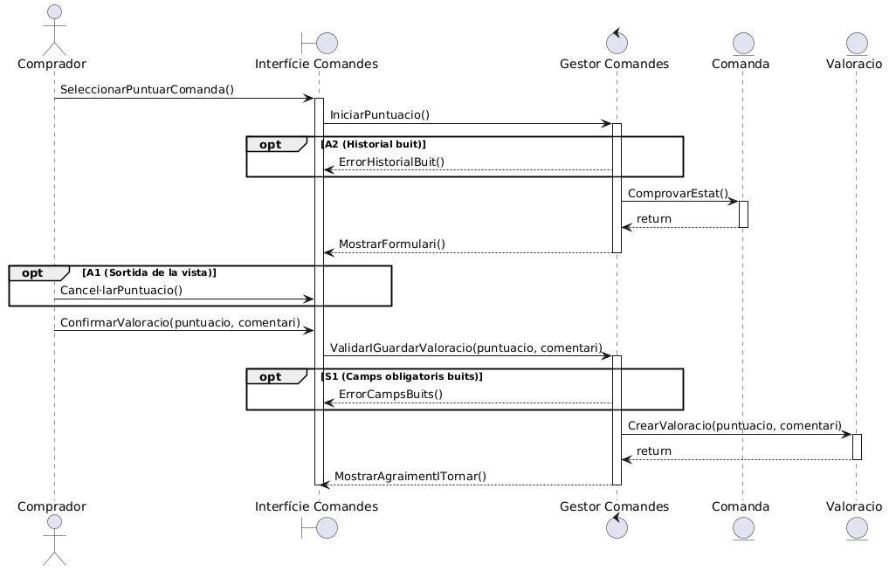

Slide 31
Especificacions
CAS D’ÚS: | Registrar-se
Versió | 1.0 | Data | 15/05/2025
Autors | Pau
Descripció | Permet a un Usuari no registrat crear un compte nou a la plataforma QueMenges, utilitzant compte de correu o les credencials d'un proveïdor d'identitat extern (Gmail o Outlook). Durant aquest procés, és obligatori definir el rol que tindrà l'usuari dins del sistema.
Actors | Usuari no registrat i proveïdor d'identitat (Gmail o Outlook)
Precondició | L'usuari no ha de tenir sessió iniciada
Flux principal | 1. L'usuari accedeix a la pantalla de registre de l'aplicació. 2. L’usuari introdueix el seu correu electrònic, una contrasenya i nom d'usuari. (Per a la via ràpida amb Gmail/Outlook, veure Subflux A1). 3. El sistema valida les dades introduïdes (que el correu i el nom no existeixin, i que compleixin els requisits de format). 4. El sistema envia un correu electrònic de verificació a l'adreça indicada. 5. L'usuari obre el seu correu, clica a l'enllaç de verificació i el sistema valida l'alta del compte. 6. [Include] El sistema executa el cas d'ús Indicar tipus de compte (rol) on l'usuari defineix obligatòriament el rol. 7. El procés finalitza, el sistema desa el compte i l'usuari accedeix a l'app amb la sessió iniciada.
Subfluxos | A1. Pas 2: Registre mitjançant Proveïdor d'identitat (Gmail / Outlook): L'usuari decideix utilitzar les credencials de Google o Outlook. El sistema connecta amb el Proveïdor d'identitat i l'usuari selecciona el seu compte. El Proveïdor d'identitat valida les dades i les envia al sistema. El sistema valida que el correu no existeixi a la base de dades. El sistema demana a l'usuari que introdueixi el nom d'usuari desitjat per a la plataforma. El sistema valida que el nom d'usuari introduït sigui vàlid. El flux salta directament al pas 6 del flux principal (elecció de rol), ometent la verificació per correu (ja que Gmail/Outlook ja l'han verificat).
Fluxos alternatius | Correu electronic ja registrat Al pas 3 o al subflux A1, si el sistema detecta que el correu ja té un compte associat, mostra un avís i suggereix anar a "Iniciar Sessió". El procés de registre s'atura. Nom no compleix les restriccions Al pas 3 o al subflux A1, si el nom d'usuari ja està registrat o no té 5 o més caràcters, es mostra un avís de "Nom ja registrat" o "Com a mínim 5 caràcters" i espera a que es canvií el nom. Contrasenya no compleix les restriccions Al pas 3, si la contrasenya no té com a mínim 8 caracters i/o no té ni dues majuscules ni dos caràcters especials, es mostrarà un avís de "Com a mínim 8 caracters" i/o "Com a mínim 2 majúscules" i/o "Com a mínim 2 caràcters especials".
Postcondició | El sistema ha creat un compte d'usuari nou associat a un correu electrònic i la sessió ha quedat iniciada.
Requeriments no funcionals | RNF-1-01
Prioritat | Normal
Comentaris

Slide 32
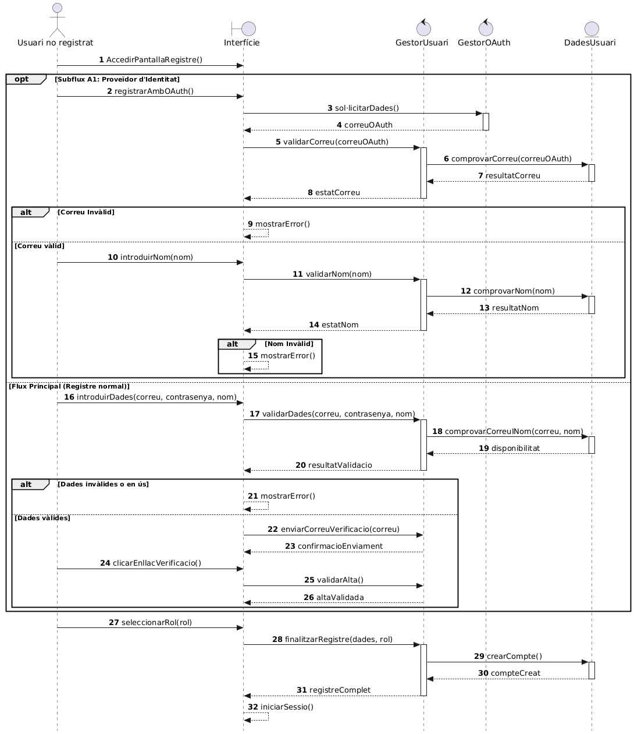

Slide 33
Especificacions
CAS D’ÚS: | Iniciar sessió
Versió | 1.0 | Data | 15/05/2025
Autors | Pau
Descripció | Permet a un Usuari no registrat autenticar-se al sistema per accedir al seu perfil (com a Comprador, Cuiner o Repartidor), utilitzant el seu correu i contrasenya o mitjançant les credencials d'un proveïdor d'identitat extern (Gmail o Outlook).
Actors | Usuari no registrat i proveïdor d’identitat (Gmail o Outlook)
Precondició | L'usuari ha de tenir un compte creat prèviament i no ha de tenir cap sessió activa en aquell moment.
Flux principal | 1. L'usuari accedeix a la pantalla d'inici de sessió de l'aplicació. 2. L’usuari introdueix el seu correu electrònic i la seva contrasenya. (Per a la via ràpida amb Gmail/Outlook, veure Subflux A1). 3. L'usuari clica el botó d'entrar. 4. El sistema cerca el correu a la base de dades i valida que la contrasenya coincideixi. 5. El sistema identifica el compte associat al correu. 6. El procés finalitza, la sessió queda activa i el sistema redirigeix l'usuari a la pantalla principal.
Subfluxos | A1. Inici de sessió mitjançant Proveïdor d'identitat (Gmail / Outlook): Al pas 2, l'usuari decideix entrar utilitzant el botó de Google o Outlook. El sistema connecta amb el Proveïdor d'identitat i demana l'autorització de l'usuari. El Proveïdor d'identitat valida les credencials i confirma la identitat al sistema. El flux salta directament al pas 4 del flux principal (validant que aquest correu existeix a la base de dades de QueMenges).
Fluxos alternatius | Credencials incorrectes (Via manual): Si el correu no existeix o la contrasenya és incorrecta, el sistema mostra un avís d'"Usuari o contrasenya incorrectes" i demana que es torni a intentar. Correu no registrat (Via Proveïdor d'identitat): Si el sistema rep l'OK del Proveïdor d'identitat però no troba el correu a la base de dades de QueMenges, el sistema mostra un avís de "Compte no registrada" i s'atura el procés.
Postcondició | L'usuari ha passat a l'estat d'Usuari registrat amb el seu rol específic carregat.
Requeriments no funcionals
Prioritat | Normal
Comentaris

Slide 34
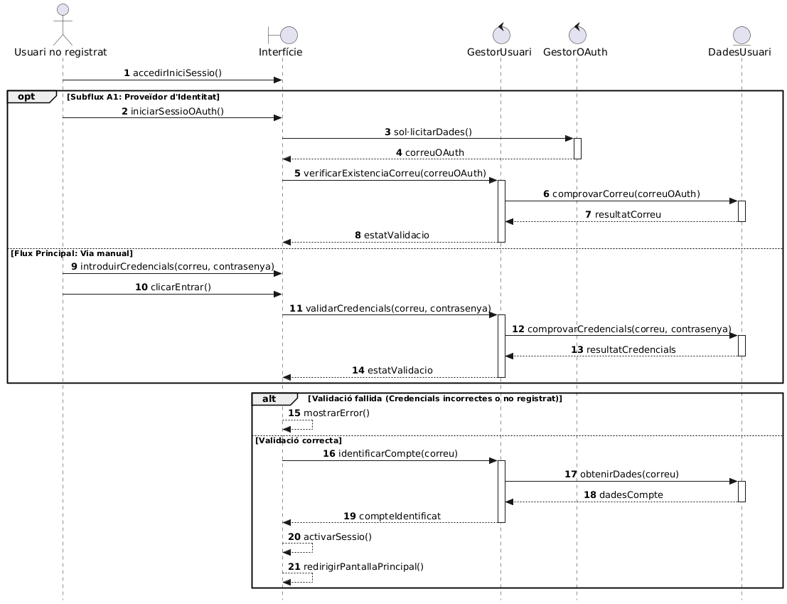

Slide 35
CAS D’ÚS: | Editar perfil
Versió | 1.0 | Data | 15/05/2025
Autors | Pau
Descripció | Permet a un Usuari registrat modificar la informació del seu perfil personal (nom, correu, contrasenya, foto, etc.). Inclou la gestió de la ubicació principal (per al càlcul de distàncies) i la indicació de restriccions alimentàries o al·lèrgies. Des d'aquesta pantalla també es pot accedir a l'eliminació del compte.
Actors | Usuari registrat i Google Maps
Precondició | L’usuari ha de estar dins del sistema amb la sessió iniciada correctament.
Flux principal | 1. L'usuari accedeix a la secció de "Perfil" des del menú de l'aplicació. 2. El sistema mostra la informació actual de l'usuari en un formulari editable. 3. L'usuari modifica els camps desitjats: pot actualitzar les seves dades bàsiques, la seva ubicació (manualment o mitjançant GPS) i afegir o editar les seves restriccions alimentàries (com celiaquia, intolerància a la lactosa, dieta vegana, etc.). 4. L'usuari clica al botó de "Guardar canvis". 5. El sistema valida les dades introduïdes (que els camps obligatoris estiguin plens, que nom d'usuari no estigui duplicats, que es compleixin les restriccions de format i contrasenya, i que la ubicació sigui vàlida). 6. El sistema actualitza la informació a la base de dades i mostra un missatge de confirmació. 7. El procés finalitza i el sistema torna a mostrar el perfil actualitzat.
Subfluxos | A1. L’usuari vol eliminar el seu compte (Extend): Al pas 2 o 3, l'usuari decideix que vol donar-se de baixa i clica el botó "Eliminar compte". [Extend] El sistema activa el cas d'ús Eliminar compte. A2. Cancel·lar l'edició: En qualsevol moment abans de clicar el botó de guardar (pas 4), l'usuari decideix sortir de la pantalla o prem el botó "Cancel·lar". El sistema tanca el formulari i torna a la pantalla anterior sense realitzar cap canvi a la base de dades.
Fluxos alternatius | Nom d'usuari ja registrat: Al pas 5, si l'usuari ha modificat el nom d'usuari i el sistema detecta que ja està associat a un altre compte actiu o no compleix els requisits mínims, mostra l'avís "Nom d'usuari ja registrat" o "Mínim 5 caràcters" i es queda a l'espera que es corregeixi. La nova contrasenya no compleix les restriccions: Si l'usuari ha intentat canviar la seva contrasenya però aquesta no compleix els requisits mínims de seguretat (mínim 8 caràcters, 2 majúscules i 2 caràcters especials), es mostraran els avisos corresponents de restricció i s'espera que es modifiqui. Error de geolocalització o dades d'ubicació no vàlides: Si el sistema no pot obtenir les coordenades GPS o la ubicació introduïda manualment no es troba al mapa, es mostra un avís d'error de geolocalització i es demana a l'usuari que revisi la informació.
Postcondició | El perfil de l'usuari s'ha actualitzat a la base de dades, incloent-hi la seva ubicació i preferències alimentàries per a futures consultes de la plataforma.
Requeriments no funcionals | RNF-1-01
Prioritat | Normal
Comentaris

Slide 36
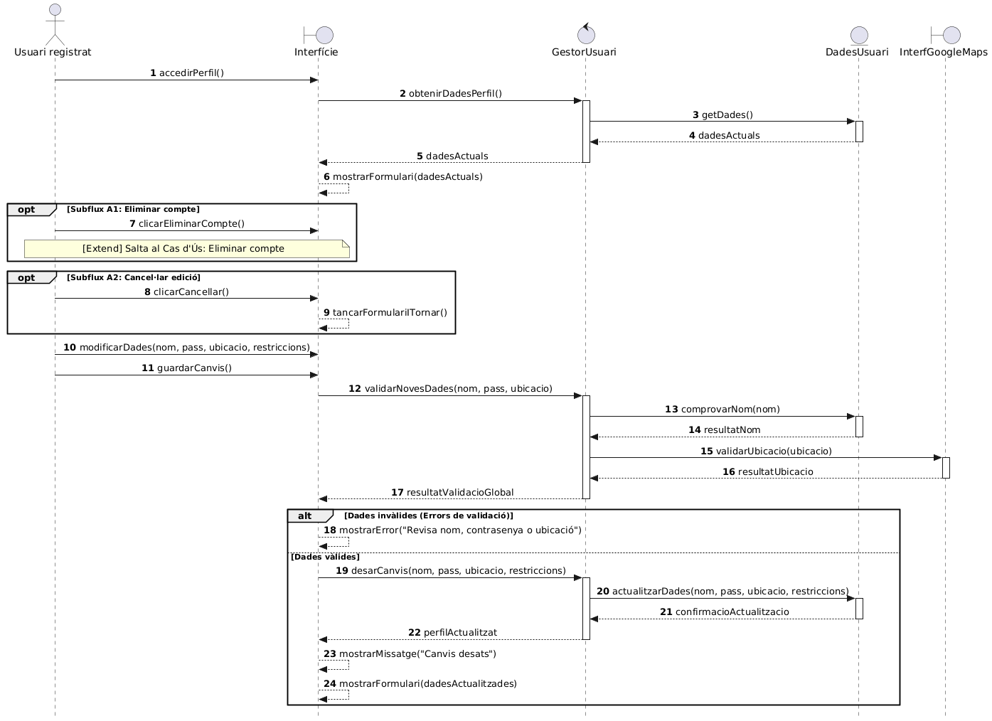

Slide 37
Especificacions
CAS D’ÚS: | Eliminar compte
Versió | 1.0 | Data | 15/05/2025
Autors | Pau
Descripció | Permet a un Usuari registrat donar-se de baixa definitivament de la plataforma QueMenges. Aquest procés comporta la pèrdua de l'historial de comandes, dades personals i la cancel·lació immediata de qualsevol servei actiu (com la subscripció mensual).
Actors | Usuari registrat
Precondició | L’usuari ha d'haver accedit a la pantalla d'Editar perfil amb la seva sessió iniciada correctament.
Flux principal | 1. El cas d'ús s'activa quan l'usuari, des de la pantalla d'Editar perfil, clica el botó "Eliminar compte". 2. El sistema mostra una pantalla emergent d'advertència informant de les conseqüències irreversibles d'eliminar el compte (pèrdua de dades, historial i subscripcions). 3. L'usuari confirma que vol continuar i, per motius de seguretat, introdueix la seva contrasenya actual. 4. El sistema valida que la contrasenya introduïda sigui la correcta per a aquest compte. 5. El sistema cancel·la de forma immediata la subscripció mensual (en cas que l'usuari en tingui una d'activa amb la passarel·la de pagament). 6. El sistema elimina el registre de l'usuari a la base de dades i tanca la sessió automàticament. 7. El sistema mostra un missatge de confirmació final ("Compte eliminat correctament") i redirigeix l'usuari a la pantalla de benvinguda de l'aplicació com a Usuari no registrat.
Subfluxos | A1. Cancel·lar el procés d'eliminació: Al pas 2 o 3, l'usuari s'ho pensa millor i clica el botó "Cancel·lar" o tanca l'advertència. El sistema atura el procés de baixa sense fer cap modificació i retorna l'usuari a la pantalla d'Editar perfil.
Fluxos alternatius | Contrasenya de seguretat incorrecta: Al pas 3, si la contrasenya introduïda per l'usuari no coincideix amb la de la base de dades, el sistema mostra un missatge d'error ("Contrasenya incorrecta. Torna-ho a intentar") i bloqueja l'eliminació, mantenint la pantalla oberta perquè l'usuari la corregeixi o cancel·li.
Postcondició | El compte de l'usuari s'ha esborrat de la base de dades i l'usuari torna a l'estat d'Usuari no registrat.
Requeriments no funcionals
Prioritat | Normal
Comentaris

Slide 38
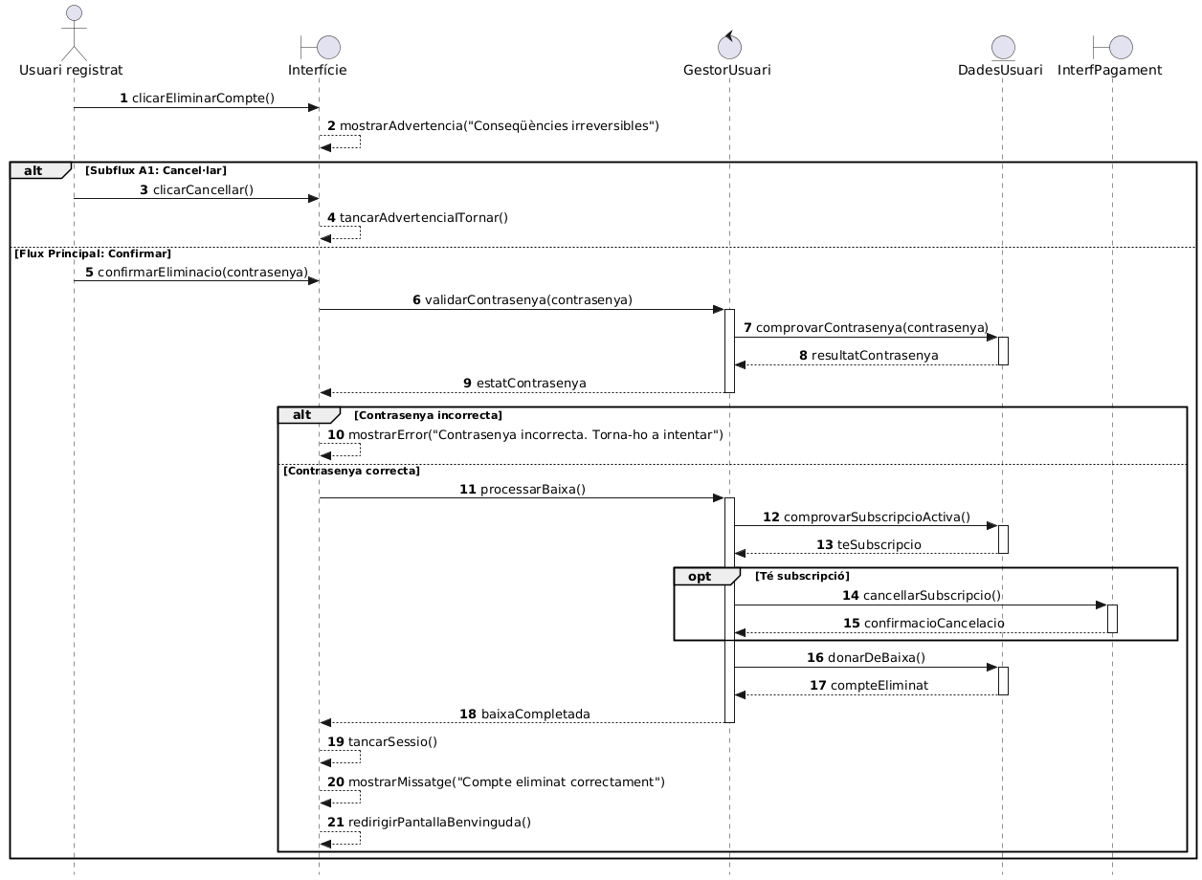

Slide 39
Especificacions
CAS D’ÚS: | Canviar idioma
Versió | 1.0 | Data | 16/05/2025
Autors | Pau
Descripció | Permet a l'usuari (tant si té un compte com si no) canviar l'idioma de la interfície de la plataforma QueMenges en qualsevol moment per adaptar-la a les seves preferències.
Actors | Usuari no registrat (i per herència, qualsevol usuari registrat).
Precondició | L'aplicació s'ha d'estar executant correctament i mostrar el selector d'idioma a la pantalla actual (botó adalt a la dreta).
Flux principal | 1. L'usuari clica sobre el selector d'idioma (representat el nom de l'idioma actual) a la interfície (adalt a la dreta). 2. El sistema mostra un menú desplegable amb la llista d'idiomes disponibles de la plataforma (Català, Castellà, Anglès). 3. L'usuari selecciona l'idioma al qual vol traduir l'aplicació. 4. El sistema valida la selecció, carrega el fitxer de traducció corresponent i tradueix instantàniament tots els textos de la pantalla actual. 5. El sistema desa la preferència d'idioma. 6. El procés finalitza i l'usuari pot continuar navegant per l'aplicació en el nou idioma escollit.
Subfluxos | A1. Cancel·lar el canvi d'idioma: Al pas 2, si l'usuari obre el menú desplegable però finalment clica a fora o tanca el menú sense seleccionar cap idioma nou. El sistema tanca el selector i manté la interfície en l'idioma actual sense realitzar cap modificació.
Fluxos alternatius
Postcondició | La interfície gràfica de l'aplicació passa a mostrar-se completament en l'idioma seleccionat per l'usuari i la preferència queda emmagatzemada.
Requeriments no funcionals | RNF-AC-01
Prioritat | Baixa
Comentaris

Slide 40
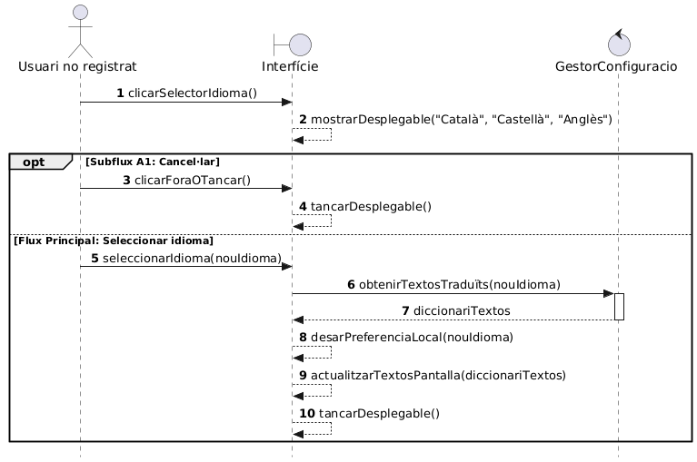

Slide 41
Especificacions
CAS D’ÚS: | Indicar tipus de compte (rol)
Versió | 1.0 | Data | 16/05/2025
Autors | Pau
Descripció | Permet a l'usuari, durant el procés d'alta, seleccionar de manera obligatòria el perfil o rol que tindrà dins de la plataforma QueMenges (Comprador, Cuiner o Repartidor) per tal de definir la interfície i les funcionalitats a les quals tindrà accés.
Actors | Usuari no registrat (en procés de registre).
Precondició | El cas d'ús ha d'haver estat invocat com a <<include>> des del cas d'ús Registrar-se, un cop les dades bàsiques (correu/contrasenya) o les del proveïdor d'identitat (Gmail/Outlook) han estat validades pel sistema.
Flux principal | 1. [Include] El cas d'ús s'inicia automàticament quan el sistema l'invoca des del cas d'ús Registrar-se. 2. El sistema mostra la pantalla de selecció de perfil amb les tres opcions disponibles: Comprador, Cuiner i Repartidor. 3. L'usuari selecciona una de les tres opcions mitjançant la interfície gràfica. 4. L'usuari clica al botó de "Confirmar i finalitzar". 5. El sistema valida que s'hagi seleccionat correctament un dels rols disponibles. 6. El sistema assigna el rol escollit al nou compte que s'està creant. 7. El cas d'ús finalitza i el sistema retorna el control al flux de Registrar-se per desar el compte definitivament a la base de dades.
Subfluxos
Fluxos alternatius | Cap rol seleccionat: Si l'usuari intenta prémer el botó de confirmar sense haver marcat cap de les tres opcions de perfil, el sistema mostra un avís d'error a la pantalla ("Selecció obligatòria: si us plau, tria un perfil per continuar") i bloqueja l'avenç, quedant-se a l'espera que l'usuari en seleccioni un de vàlid.
Postcondició | S'ha vinculat un rol específic (Comprador, Cuiner o Repartidor) al nou perfil d'usuari abans de completar el registre general de la plataforma.
Requeriments no funcionals
Prioritat | Normal
Comentaris

Slide 42
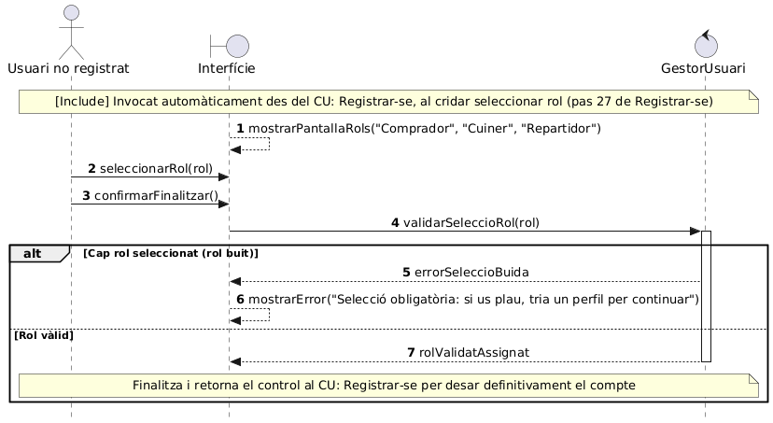

Slide 43
Especificacions
CAS D’ÚS: | Gestionar rols
Versió | 1.0 | Data | 16/05/2025
Autors | Pau
Descripció | Permet a un Usuari registrat modificar, afegir o canviar el seu rol actiu dins de la plataforma QueMenges (per exemple, un Comprador que vol activar el perfil de Cuiner o Repartidor). Aquest procés permet alternar entre les diferents interfícies i funcionalitats de l'aplicació sense necessitat de tancar la sessió o crear un compte nou.
Actors | Usuari registrat
Precondició | L'usuari ha d'haver iniciat sessió correctament al sistema i estar amb una sessió activa.
Flux principal | 1. L'usuari accedeix a la secció "Gestionar rols" des de la pantalla principal de l'aplicació. 2. El sistema mostra el rol actiu actual de l'usuari i els rols alternatius disponibles (Comprador, Cuiner, Repartidor). 3. L'usuari selecciona el nou rol que desitja activar o afegir al seu compte. 4. L'usuari clica al botó de "Confirmar canvi de rol". 5. El sistema actualitza el rol actiu a la base de dades i a la sessió actual. 6. El procés finalitza, el sistema mostra un missatge de confirmació i recarrega la interfície per mostrar el menú i les funcionalitats corresponents al nou rol escollit.
Subfluxos | A1. Cancel·lar el canvi de rol: En qualsevol moment abans del pas 4, l'usuari decideix no fer el canvi i surt de la pantalla o clica "Cancel·lar". El sistema atura el procés i manté a l'usuari amb el seu rol i interfície actuals sense fer cap canvi a la base de dades.
Fluxos alternatius
Postcondició | El sistema ha actualitzat el rol actiu de l'usuari a la sessió i ha adaptat tota la interfície gràfica a les necessitats i permisos del nou perfil.
Requeriments no funcionals
Prioritat | Normal
Comentaris

Slide 44
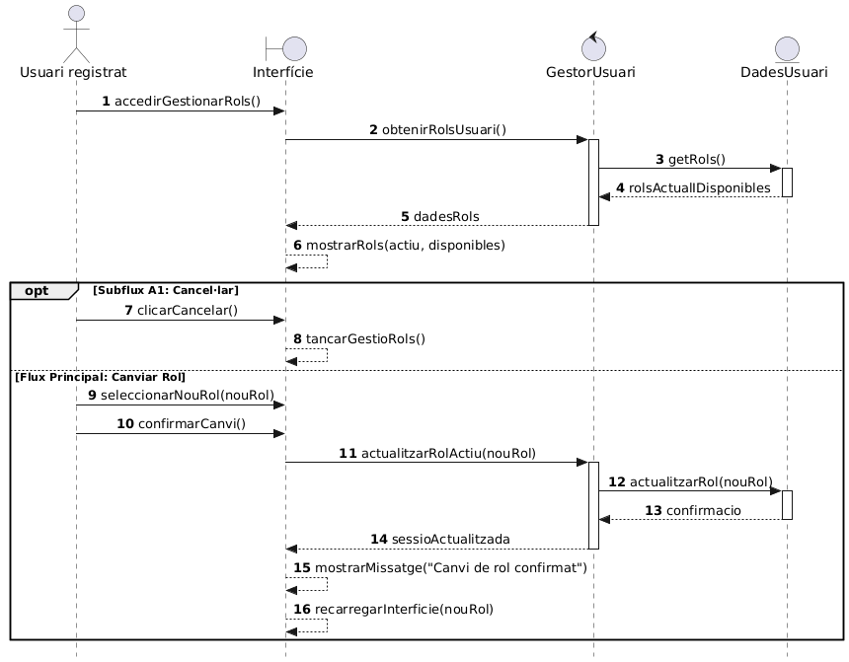

Slide 45
Especificacions
CAS D’ÚS: | Acceptar repartiment
Versió | 1.0 | Data | 14/05/2025
Autors | Guillem
Descripció | El repartidor selecciona una comanda específica de la llista de comandes pendents i se l'assigna per realitzar l'entrega. Un cop acceptada, la comanda queda reservada exclusivament per a ell i desapareix de la vista dels altres repartidors.
Actors | Repartidor
Precondició | El repartidor ha d'estar autenticat, en estat "Disponible" i estar consultant la llista de comandes pendents.
Flux principal | El repartidor selecciona una comanda de la llista per veure'n els detalls (origen, destí i guany). El repartidor prem el botó "Acceptar Repartiment". El sistema valida en temps real que la comanda segueixi en estat "Pendent" i no hagi estat assignada a un altre repartidor. El sistema assigna la comanda al repartidor, canvia el seu estat a "Assignada" i la retira de la llista global de comandes pendents. El sistema notifica al cuiner que un repartidor ha acceptat l'entrega. El sistema redirigeix el repartidor a la pantalla de navegació amb les instruccions per anar a recollir la comanda a la cuina d'origen.
Subfluxos | A1. Confirmació prèvia a l'acceptació: Al pas 2, abans de confirmar, el sistema mostra un resum de la comanda (adreça de recollida, adreça d'entrega i guany) demanant confirmació. El repartidor pot confirmar o cancel·lar l'acció.
Fluxos alternatius | Comanda ja assignada: Si entre el pas 2 i el pas 3 un altre repartidor ha acceptat la mateixa comanda, el sistema mostra el missatge "Aquesta comanda ja no està disponible" i actualitza automàticament la llista per reflectir l'estat actual. Repartidor no disponible: Si el repartidor ha canviat l'estat a "No disponible" durant la sessió, el sistema no permet acceptar cap comanda i mostra l'avís "Has d'estar en estat Disponible per acceptar repartiments".
Postcondició | La comanda canvia a l'estat "Assignada a repartidor" i el repartidor rep les instruccions de recollida. El cuiner és notificat.
Requeriments no funcionals
Prioritat | Normal
Comentaris

Slide 46
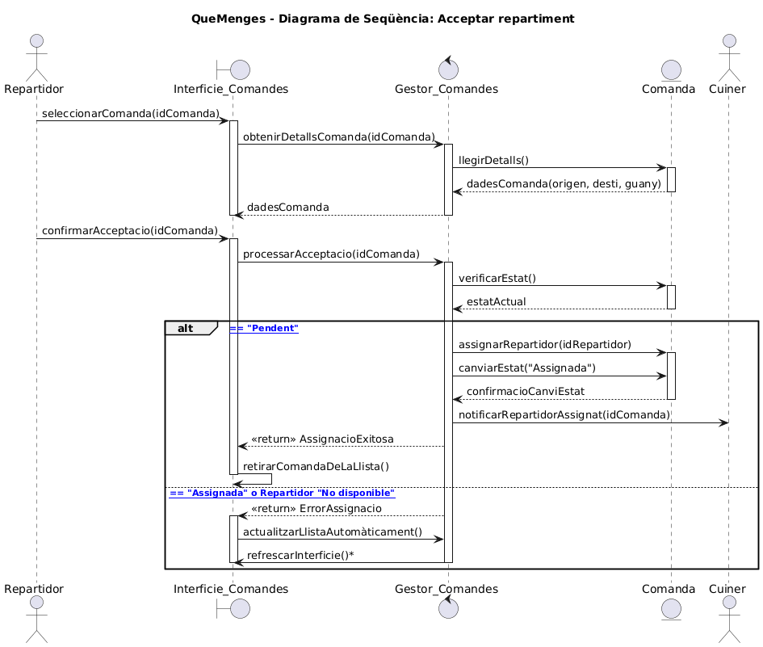
Especificacions

Slide 47
Especificacions
CAS D’ÚS: | Consultar ruta de lliurament
Versió | 1.0 | Data | 15/05/2025
Autors | Guillem
Descripció | El repartidor consulta el mapa amb el camí òptim des de la cuina fins a l'adreça del client. El sistema utilitza Google Maps per calcular la ruta més eficient en funció del trànsit en temps real.
Actors | Repartidor i Google Maps (Sistema Extern)
Precondició | El repartidor ha d'haver acceptat una comanda i tenir la ubicació activa al dispositiu.
Flux principal | El repartidor prem "Veure ruta" dins dels detalls de la comanda assignada. El sistema obté la ubicació actual del repartidor via GPS. El sistema es connecta amb Google Maps per calcular la ruta òptima entre el punt de recollida (cuina) i el punt d'entrega (adreça del client). El sistema obre la interfície de mapa integrada mostrant: la posició actual del repartidor, el punt de recollida, el punt d'entrega, la línia de navegació i el temps estimat d'arribada a cada punt. El repartidor segueix les indicacions fins arribar primer a la cuina a recollir la comanda i després al destí final.
Subfluxos | A1. Error de GPS o senyal feble: [Es llança des del Pas 2] si el senyal GPS és feble o no disponible, el sistema mostra l'adreça de recollida i d'entrega en format text per permetre la navegació manual. El sistema continua intentant recuperar el senyal GPS i, quan ho aconsegueix, activa automàticament la navegació per mapa. A2. Recàlcul de ruta per trànsit: [Es llança durant el Pas 5] Durant la navegació, si el sistema detecta trànsit o incidències, Google Maps recalcula automàticament la ruta òptima i actualitza les indicacions al repartidor.
Fluxos alternatius | Google Maps no disponible: Si el sistema no pot connectar-se a l'API de Google Maps, es mostra l'avís "El servei de mapes no està disponible en aquest moment" i es mostren les adreces en format text com a alternativa.
Postcondició
Requeriments no funcionals
Prioritat | Normal
Comentaris

Slide 48
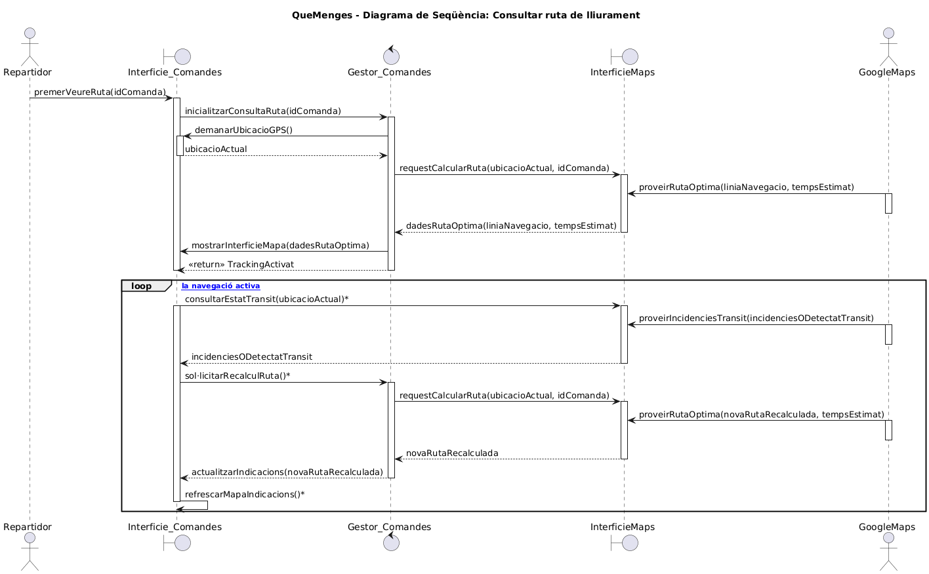
Especificacions

Slide 49
Especificacions
CAS D’ÚS: | Actualitzar estat comanda
Versió | 1.0 | Data | 15/05/2025
Autors | Guillem
Descripció | Permet al repartidor informar al sistema, al cuiner i al comprador sobre el progrés real de la comanda, actualitzant l'estat en cada fase clau del lliurament.
Actors | Repartidor i Comprador.
Precondició | La comanda ha d'estar en estat "Assignada a repartidor" i el repartidor ha d'estar autenticat.
Flux principal | El repartidor prem "Comanda recollida" a l'aplicació. El sistema canvia l'estat de la comanda a "En camí" i envia una notificació push al comprador informant-lo que el seu menjar està en camí. El repartidor es dirigeix a l'adreça d'entrega seguint la ruta. El repartidor arriba al destí i lliura el paquet al comprador. El repartidor prem "Finalitzar entrega". El sistema canvia l'estat de la comanda a "Entregada", notifica al comprador i al cuiner, i torna el repartidor a l'estat "Disponible".
Subfluxos | A1. El client no hi és: Al pas 5, si el comprador no és a l'adreça d'entrega, el repartidor marca "Intent d'entrega fallit". El sistema obre automàticament el xat privat (CU-27) perquè el repartidor pugui contactar amb el comprador. El sistema posa la comanda en estat "Pendent de lliurament" fins que es resolgui la situació.
Fluxos alternatius | Repartidor incapaç de completar l'entrega: Si el repartidor no pot completar el lliurament per causa de força major, pot marcar "Cancel·lar entrega" i la comanda torna a l'estat "Pendent de repartidor" perquè un altre repartidor la pugui acceptar.
Postcondició | La comanda queda en estat "Entregada", el comprador i el cuiner han estat notificats, i el repartidor torna a estar disponible per acceptar noves comandes.
Requeriments no funcionals
Prioritat | Normal
Comentaris

Slide 50
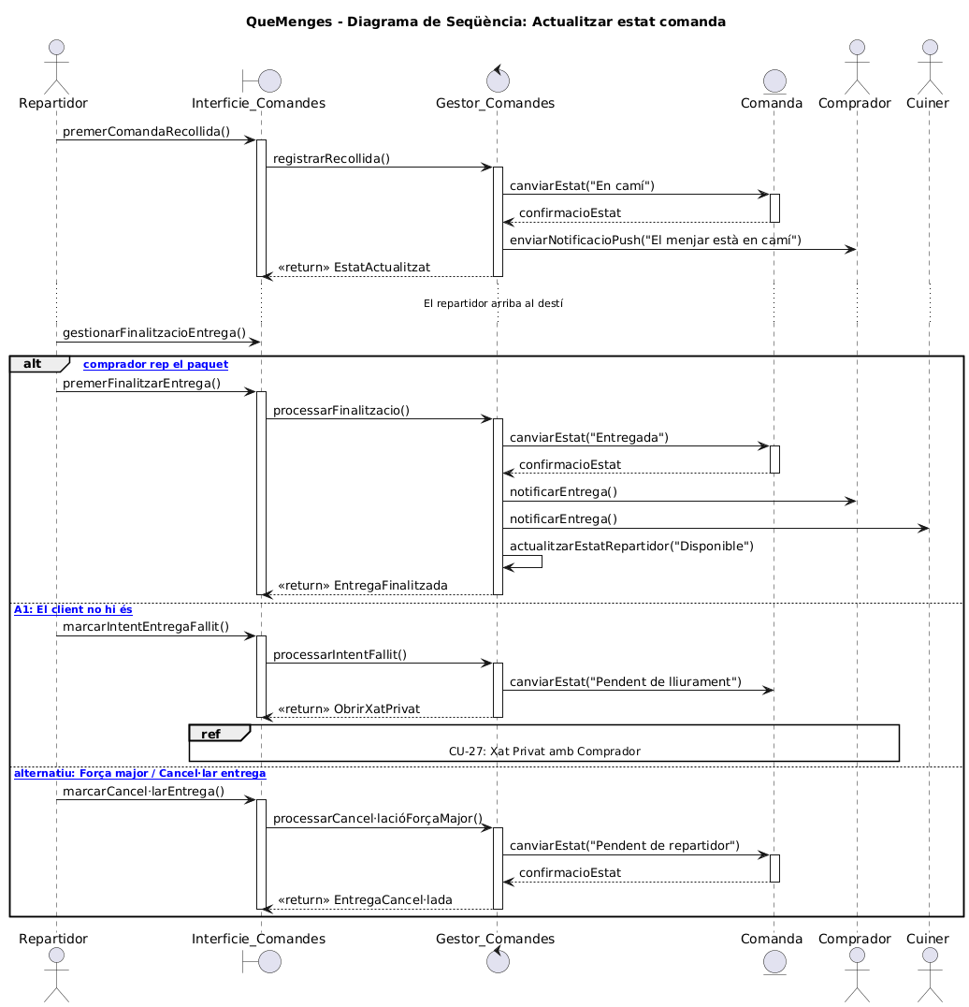
Especificacions

Slide 51
Especificacions
CAS D’ÚS: | Seguiment comanda
Versió | 1.0 | Data | 16/05/2025
Autors | Guillem
Descripció | El comprador pot visualitzar en temps real la posició del repartidor i el temps estimat d'arribada del seu menjar des del moment en què la comanda surt de la cuina.
Actors | Comprador i Google Maps (Sistema Extern).
Precondició | La comanda ha d'estar en estat "En camí" (és a dir, el repartidor ha premut "Comanda recollida").
Flux principal | El comprador accedeix a "Les meves comandes" i selecciona la comanda activa. El sistema comprova que la comanda es troba en estat "En camí". El sistema es connecta amb Google Maps i obté la posició GPS actual del repartidor. El sistema mostra un mapa amb la icona del repartidor movent-se en temps real, l'adreça d'entrega marcada i els minuts restants estimats per a l'entrega. El mapa s'actualitza automàticament mentre la comanda segueix en trànsit. Quan la comanda canvia a l'estat "Entregada", el seguiment es tanca i es mostra el missatge de confirmació d'entrega.
Subfluxos | A1. Retràs en el repartiment: Si el sistema detecta trànsit o desviacions de ruta, Google Maps recalcula el temps estimat automàticament i actualitza la informació visible al comprador. A2. Pèrdua de connexió del comprador: Si el comprador perd la connexió i torna a entrar a l'app, el sistema mostra l'estat actualitzat de la comanda en aquell moment sense necessitat de recarregar manualment.
Fluxos alternatius | Comanda no en estat "En camí": Si el comprador intenta accedir al seguiment però la comanda encara no ha estat recollida pel repartidor, el sistema mostra l'estat actual ("Pendent", "Cuinant-se", etc.) en lloc del mapa de seguiment.
Postcondició | El comprador ha estat informat en tot moment de la ubicació del seu menjar i confirma la recepció de l'entrega.
Requeriments no funcionals
Prioritat | Normal
Comentaris

Slide 52
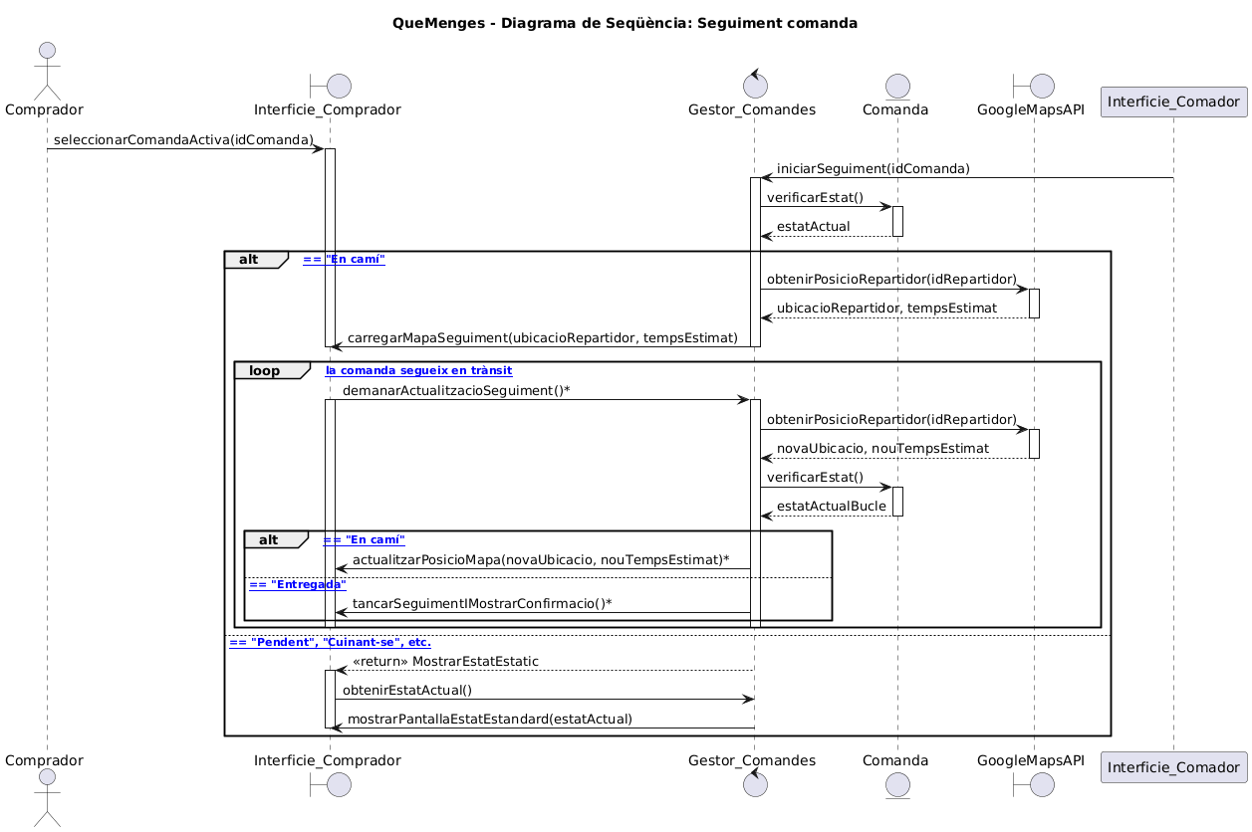
Especificacions

Slide 53
Especificacions
CAS D’ÚS: | Comunicar-se per xat privat
Versió | 1.0 | Data | 16/05/2025
Autors | Guillem
Descripció | Sistema de missatgeria interna entre el comprador i el cuiner per negociar i ajustar els detalls d'un plat proposat pel comprador i acceptat pel cuiner. El xat permet concretar modificacions, ingredients opcionals o qualsevol aspecte del plat abans que el cuiner el prepari.
Actors | Comprador i Cuiner.
Precondició | El cuiner ha d'haver acceptat una proposta de plat del comprador (RF-6-01) i ambdós han d'estar autenticats.
Flux principal | Un cop el cuiner accepta la proposta de plat, el sistema crea automàticament un canal de xat privat entre el comprador i el cuiner. El sistema notifica al comprador que el cuiner ha acceptat la seva proposta i que ja pot accedir al xat. L'actor que inicia la conversa (comprador o cuiner) accedeix als detalls de la proposta i selecciona la icona de xat. El sistema obre la finestra de conversa mostrant l'historial de missatges previs si n'hi ha. L'actor escriu i envia un missatge. El sistema envia una notificació push al receptor. El receptor llegeix el missatge i respon seguint els passos 5 i 6. El sistema guarda l'historial complet de la conversa associat a la proposta de plat.
Subfluxos | A1. Receptor desconnectat: Al pas 6, si el receptor no té l'app oberta, el missatge es desa com a "No llegit" i s'envia una notificació push al dispositiu. Quan el receptor torna a entrar a l'app, el sistema el notifica dels missatges pendents de llegir.
Fluxos alternatius | Plat ja entregat: Si la comanda associada al plat ja es troba en estat "Entregada", el sistema mostra la conversa en mode només lectura, sense possibilitat d'enviar nous missatges. Cuiner rebutja la proposta: Si el cuiner decideix no acceptar la proposta de plat, el canal de xat no s'arriba a crear i el comprador rep una notificació informant-lo del rebuig.
Postcondició | El comprador i el cuiner han acordat els detalls del plat mitjançant el xat i l'historial queda guardat associat a la proposta.
Requeriments no funcionals
Prioritat | Normal
Comentaris

Slide 54
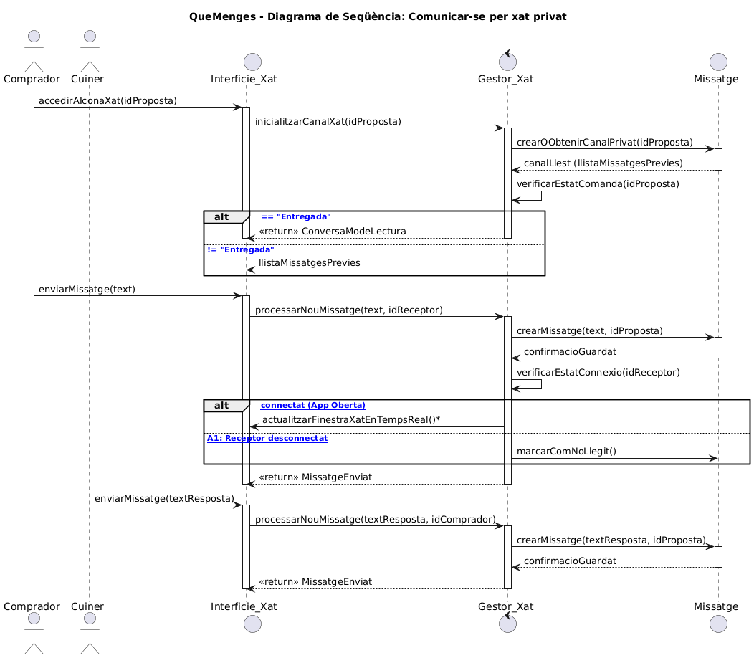
Especificacions

Slide 55
Especificacions
CAS D’ÚS: | Acceptar comandes (Cuina)
Versió | 1.0 | Data | 16/05/2025
Autors | David
Descripció | Opció de l’aplicació que permet al cuiner acceptar una determinada comanda feta per un comprador per així poder cuinar-la
Actors | Cuiner
Precondició | Hi ha d'haver una comanda feta per un comprador a un cuiner que estigui disponible
Flux principal | 1. El cuiner accedeix a la aplicació a través d'una notificació de que té una comanda nova per ser accepta 2. El cuiner selecciona l'apartat anomenat "menú de comandes" 3. Escull la comanda nova en estat "Per Acceptar" 4. Revisa tots els ingredients de la comanda 5. Indica el temps estimat de preparació de la comanda 6. Seleccionar el botó "D'acceptar comanda" 7. El sistema valida l'acció, actualitza l'estat de la comanda i notifica el canvi.
Subfluxos
Fluxos alternatius | El cuiner no pot acceptar la comanda: El cuiner notifica que no es pot efectuar la comanda: El sistema indica al comprador que el seu plat no serà preparat Començat un xat amb el client: A l'hora de revisar tots els ingredients indica al comprador que li falta algun producte, però que encara aixi podria efecuar la comanda Espera a que el client respongui Parlen per arribar a un acord a veure si es pot efecturar la comanda amb modificacions o no es possible
Postcondició | La comanda queda assignada al cuiner disponible que l'ha acceptada i el comprador té accés a la notificació/estat actualitzat de la seva comanda.
Requeriments no funcionals
Prioritat | Normal
Comentaris

Slide 56
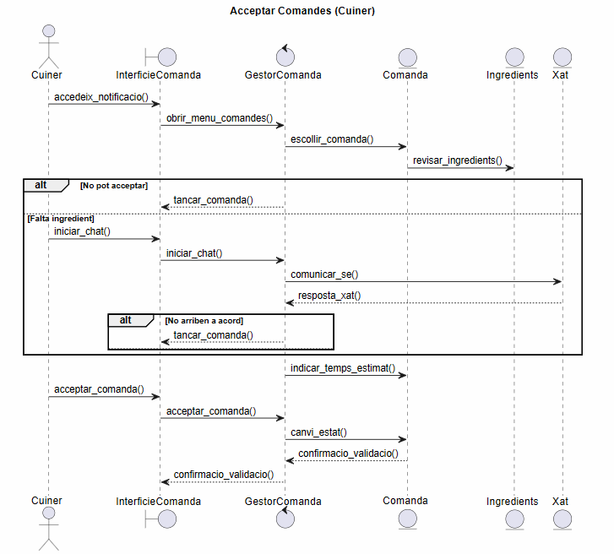

Slide 57
Especificacions
CAS D’ÚS: | Accedir a vista de plats desitjats
Versió | 1.0 | Data | 16/05/2025
Autors | David
Descripció | Llista que l’aplicació mostrarà al cuiner sobre els plats que els compradors desitgen que s’implementin al menú
Actors | Cuiner
Precondició | Els compradors han d’haver desitjat plats que no estan als menús oferts pel cuiner El cuiner s’ha d’identificar a l’aplicació per accedir a la llista
Flux principal | 1. Accedeix al user-menu del cuiner 2. Fa click en l'apartat de "Desitjos" per accedir a la llista de plats desitjats 3. Observa els plats desitjats per valorar si accepta-los o no 4. Accepta el desig 5. El sistema gestiona la comanda i permet al cuiner afegir el nou plat a la comanda, a més de notificar a l'hora al comprador
Subfluxos | A1. El comprador ja no vol el plat desitjat: Segons la normativa de l'empresa els plats desitjats no es poden cancelar, però si el cuiner al accedir a la vista accepta, el comprador es pot possar en contacte per xat per intentar cancel·lar A2: El cuiner rebutja el plat: El cuiner decideix per qualsevol motiu que no vol preparar el plat, En el pas 4. el rebutja i fen us del l'opcio "rebutjar" Es tanca la solicitud El sistema notifica al comprador d'aquest rebuig
Fluxos alternatius | No hi ha cap plats desitjats: El cuiner no té cap plat desitjat a valorar
Postcondició | La comanda s'actualiza pel sistema incluïnt la solicitud del comprador
Requeriments no funcionals
Prioritat | Normal
Comentaris

Slide 58
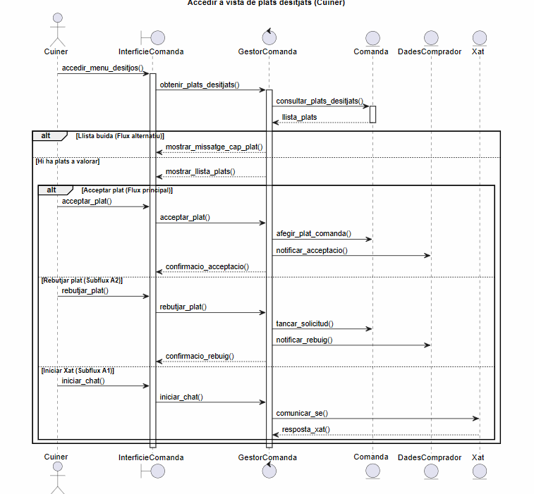

Slide 59
Especificacions
CAS D’ÚS: | Indicar disponibilitat
Versió | 1.0 | Data | 16/05/2025
Autors | David
Descripció | El cuiner marcarà en una opció de l’aplicació si està disponible o no per començar a rebre comandes dels compradors
Actors | Cuiner
Precondició | El cuiner ha d’haver iniciat sessió en l’aplicació
Flux principal | 1. Accedeix al menú d’opcions d’estat del seu compte 2.Selecciona la pestanya anomenada "Disponibilitat" 3. Escull entre les opcions "No Disponible" i "Disponible" 4. Dona al botó "Aplicar canvis en disponibilitat" 5.El sistema valida i registra el nou estat de disponibilitat del cuiner i confirma els canvis a la interfície.
Subfluxos
Fluxos alternatius | El cuiner ha marcat una casella per error i la vol modificar: 1) Al costat del bóto "Aplicar canvis en disponibilitat" sortirà una opció anomenada "Modificar", que haurà de seleccionar 2) El cuiner retorna al punt 3 del flux principal El cuiner ha marcat la casella de disponible I ha aplicat els canvis per error: 1) Accedeix al menú d'opcions d'estat 2) Selecciona el boto que surt a la zona inferior de la pantalla que diu "Desconnectar + Retirar Comandes" 3) El sistema comunica cuantes vegades ha utilitzat el botó i quants usos queden fins que bloquegin el seu Compte 4) El cuiner li dona ha "He llegit i accepto" 5) El sistema registra el nou estat de disponibilitat del cuiner, confirma els canvis a la interfice i notifica l'anul·lació de les comandes
Postcondició | El sistema actualitza l'estat de disponibilitat del cuiner segons la seva elecció
Requeriments no funcionals
Prioritat | Normal
Comentaris

Slide 60
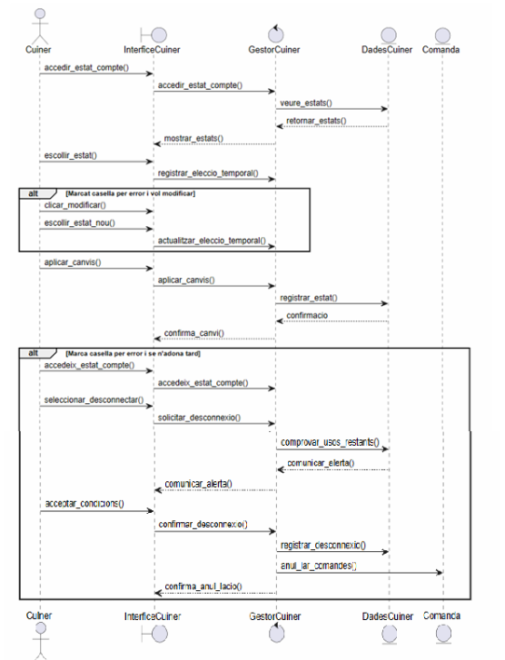

Slide 61
Especificacions
CAS D’ÚS: | Oferir Plats i menús
Versió | 1.0 | Data | 16/05/2025
Autors | David
Descripció | El cuiner haurà d’oferir una serie de plats i menús per a que puguin ser escollits pels compradors i que facin comandes d’aquests
Actors | Cuiner
Precondició | El cuiner ha d’identificar-se a l’aplicació i tenir el compte completament configurat
Flux principal | 1. El cuiner es dirigeix a l’apartat de “Menús i plats” de l’aplicació 2. Selecciona el botó que diu “Afegir plats o menús” 3. El cuiner omple les caselles “Primer plat, segon plat, beguda i postre” 4. Escull l'opció anomenada "Revisar el menú" 5. Indica els al·lèrgens i ingredients 6. Selecciona l’opció “Afegeix el menú” 7. El sistema actualitza l'interfície i queda el menú visible pel comprador
Subfluxos | A1.Només vol afegir un plat: En el pas 3 deixa buit tots els espais de l’opció afegir menú i només omple la casella de “Primer plat”
Fluxos alternatius | No pot afegir el plat/menú: El sistema detecta que el cuiner està intentant afegir un plat amb un nom bloquejat, com per exemple, “Caca” o el cuiner ja ofereix un plat que s’anomena d’aquella mateixa manera i ho notifica a través de l'interfície El cuiner accepta la notificació Automàticament el sistema tancarà el menú que s'està intentant afegir per seguretat
Postcondició | El nou menú o plat queda registrat correctament en el catàleg del cuiner i esdevé visible per als compradors
Requeriments no funcionals
Prioritat | Normal
Comentaris

Slide 62
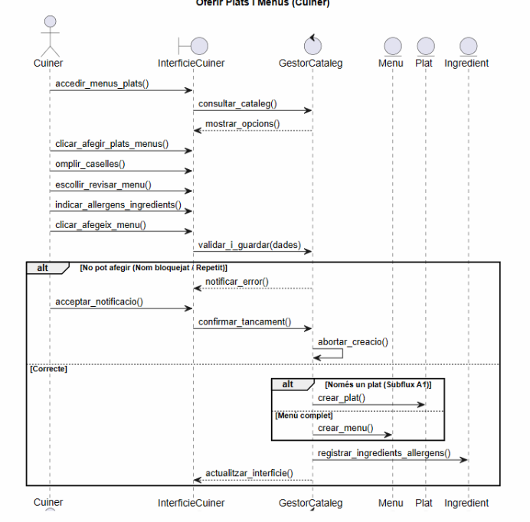

Slide 63
Especificacions
CAS D’ÚS: | Indicar al·lèrgens i ingredients (Include) CAMBIADO
Versió | 1.0 | Data | 16/05/2025
Autors | David
Descripció | El cuiner haurà d’especificar a l’hora de revisar el menú que està afegint quins son els al·lèrgens que té i els ingredients especifics del menú
Actors | Cuiner
Precondició | El cuiner necesita estar afegint un plat o menú i haver seleccionat l’opció de revisar menú
Flux principal | 1. El cuiner haurà de seleccionar la opció anomenada "Ingredients" al costat del producte que ofereix 2. Haurà d'entrar per teclat el conjunt d'ingredients 3.Després haurà de seleccionar un conjunt d’etiquetes, com per exemple: “sense gluten”, “vegà”, “vegetarià”, “none”... 4. Seleccionarà la opció "revisar" per veure que no quedi res per omplir 5. Selecciona "Terminar indicació" 6. La interfície mostra el missatge "Al·lergens i ingredients indicats, per fer canvis seleccionar l'opció "modificar" 7. Repeteix desde el punt 2 fins que no hi hagin més productes del menú 8. El cuiner donarà a l'opció "Finalitzat" 9. El sistema vincularà els al·lèrgens i ingredients al producte
Subfluxos | A1.Es deixa la secció d’ingredients o d’etiquetes buida: En el moment de seleccionar l'opció "Revisar" l'interfície mostrarà una alerta "No pots continuar, casella buida: Modifica o cancel·la el menú" 2. El cuiner haurà de modificar els espais en blanc per tal de no cancel·lar el menu 3. Repeteix el pas 4 del flux principal fins que no hi hagi res buit A2. Modificar al veure un error posteriorment 1. Abans d'arribar al pas 8 del flux principal, si el cuiner veu un error pot seleccionar una opció que surt al costat de "Finalitzat" que diu "Fer canvi" 2. El cuiner selecciona el plat on ha vist l'error 3. Modifica justament la part que té l'error 4. Apreta el botó verd que diu "Aplicar canvis" 5. Torna a l'opció 8 del flux principal
Fluxos alternatius | -L'ingredient està bloquejat: Això succeeix perquè s’està intentant afegir un plat amb un ingredient no comestible o il·legal (Ex: Marihuana) i l’aplicació directament tanca a comanda -Les etiquetes son contradictòries: Un ingredient diu pa d’espelta i l’etiqueta diu “Sense Gluten”. L’aplicació tancarà el menú per seguretat alimentària
Postcondició | Els ingredients i les etiquetes d'al·lèrgens seleccionades queden vinculats correctament al plat o menú en el sistema.
Requeriments no funcionals
Prioritat | Normal
Comentaris

Slide 64
